Slide 2
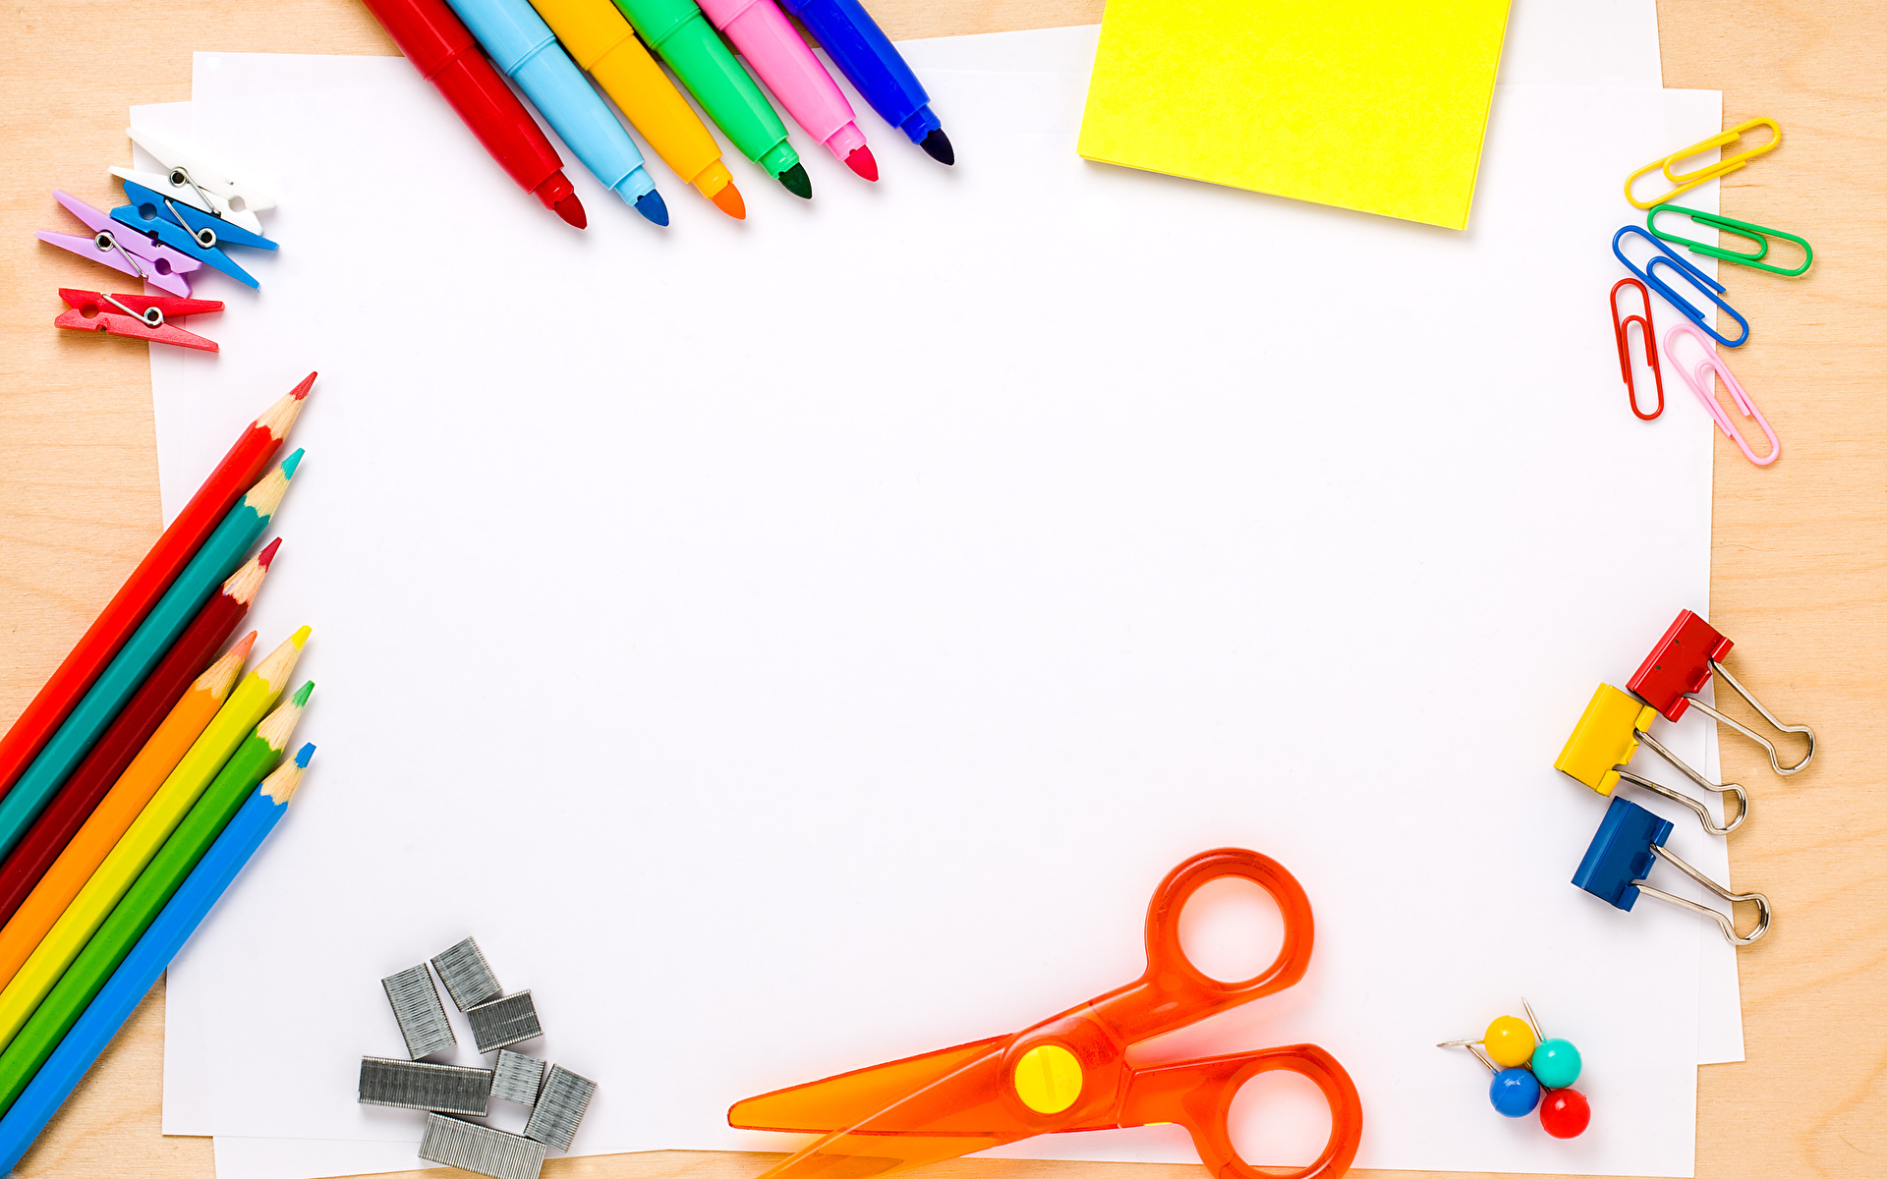
Программа кружка «Творческая мастерская»
Цель: развивать познавательные, творческие и художественные способности детей в процессе продуктивной деятельности через активизацию мелкой моторики пальцев и кистей рук. Задачи: создавать условия для развития творческой активности детей; формировать умения передавать простейшие образы предметов, посредством объемной аппликации, лепки, художественного труда; познакомить с нетрадиционной техникой выполнения творческих работ; знакомить детей с различными материалами, их свойствами; воспитывать желание участвовать в создании индивидуальных и коллективных работ; развивать чувство коллективизма, коммуникабельности; воспитывать у детей интерес к продуктивным видам деятельности, формируя образное представление у детей, воспитывая и развивая их творческие способности.

Slide 3
Возраст детей: 5 лет.
Срок реализации: 1 год.
В программу кружка «Творческая мастерская» входит ряд разделов: работа с бумагой и картоном; с природным материалом; с бросовым материалом; лепка.
Основные формы и методы работы. Для достижения поставленных целей предусматривается отбор основных форм и методов деятельности.
Особое место в программе занимают следующие формы и методы обучения: репродуктивный (воспроизводящий); объяснительно – иллюстративный (объяснение сопровождается демонстрацией наглядного материала); метод проблемного изложения (педагог ставит проблему и вместе с детьми ищет пути её решения); частично-поисковый; практический.
В проведении занятий используются как индивидуальные, так и групповые и коллективные формы работы.

Slide 4
Время проведения кружка: группа № 5 понедельник 15.30-15.55 группа № 6 среда 15.30-15.55
Ожидаемые результаты: овладение детьми определенными знаниями, умениями, навыками в процессе посещения кружка; дети научатся самостоятельно и целенаправленно воспринимать прекрасное и создавать необычные работы посредством различных художественных техник. Подведение итогов: проведение выставок детских работ.

Slide 6
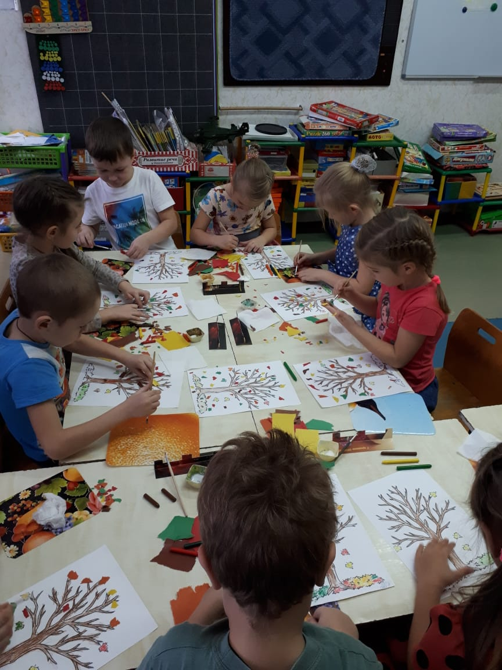
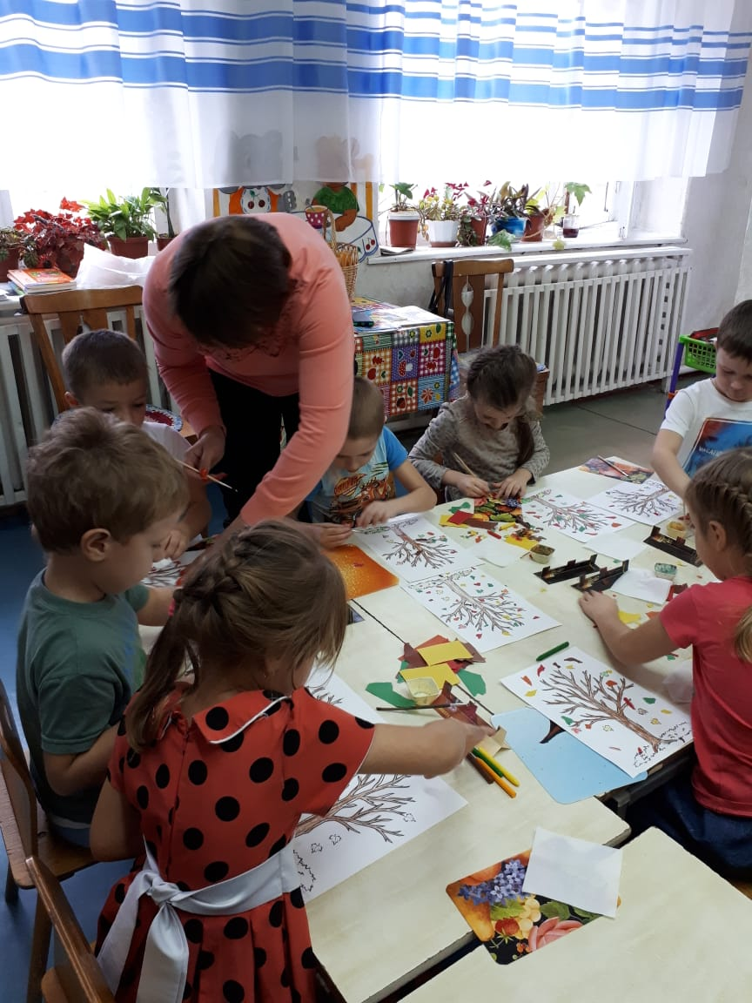
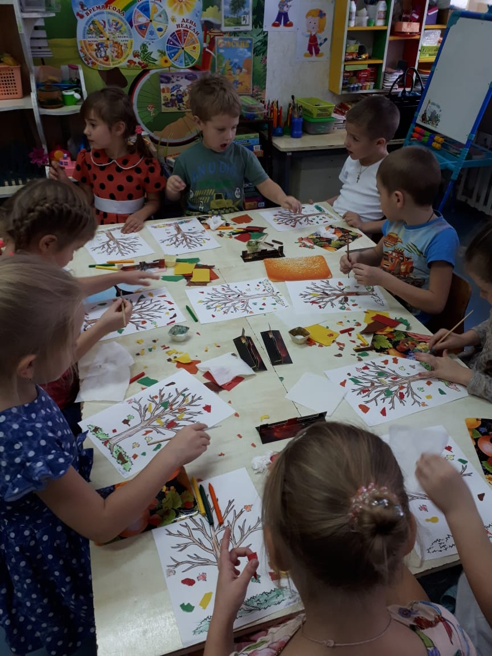
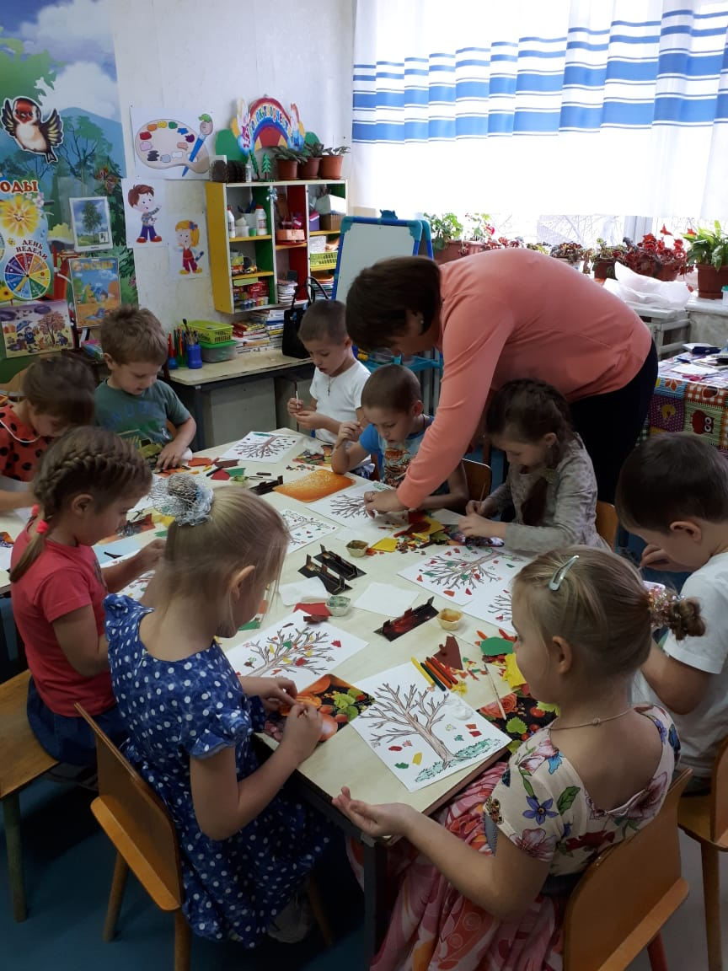
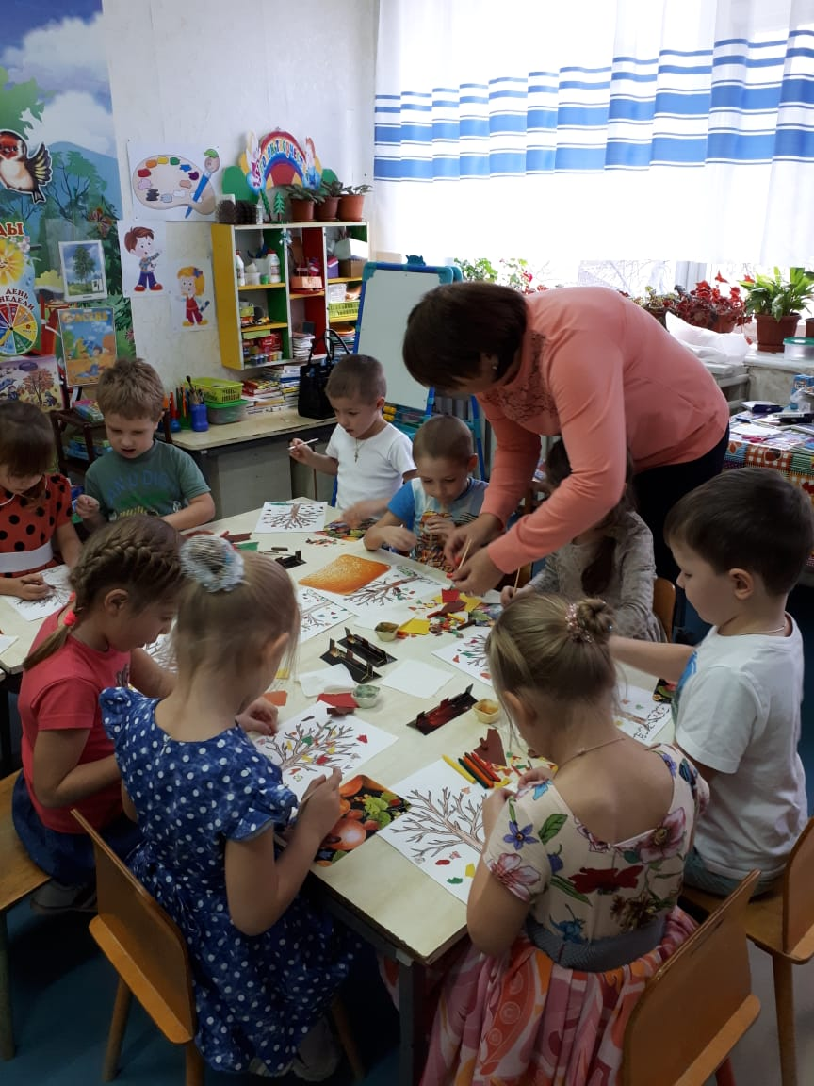
Обрывная аппликация «Осенний листопад»

Slide 7
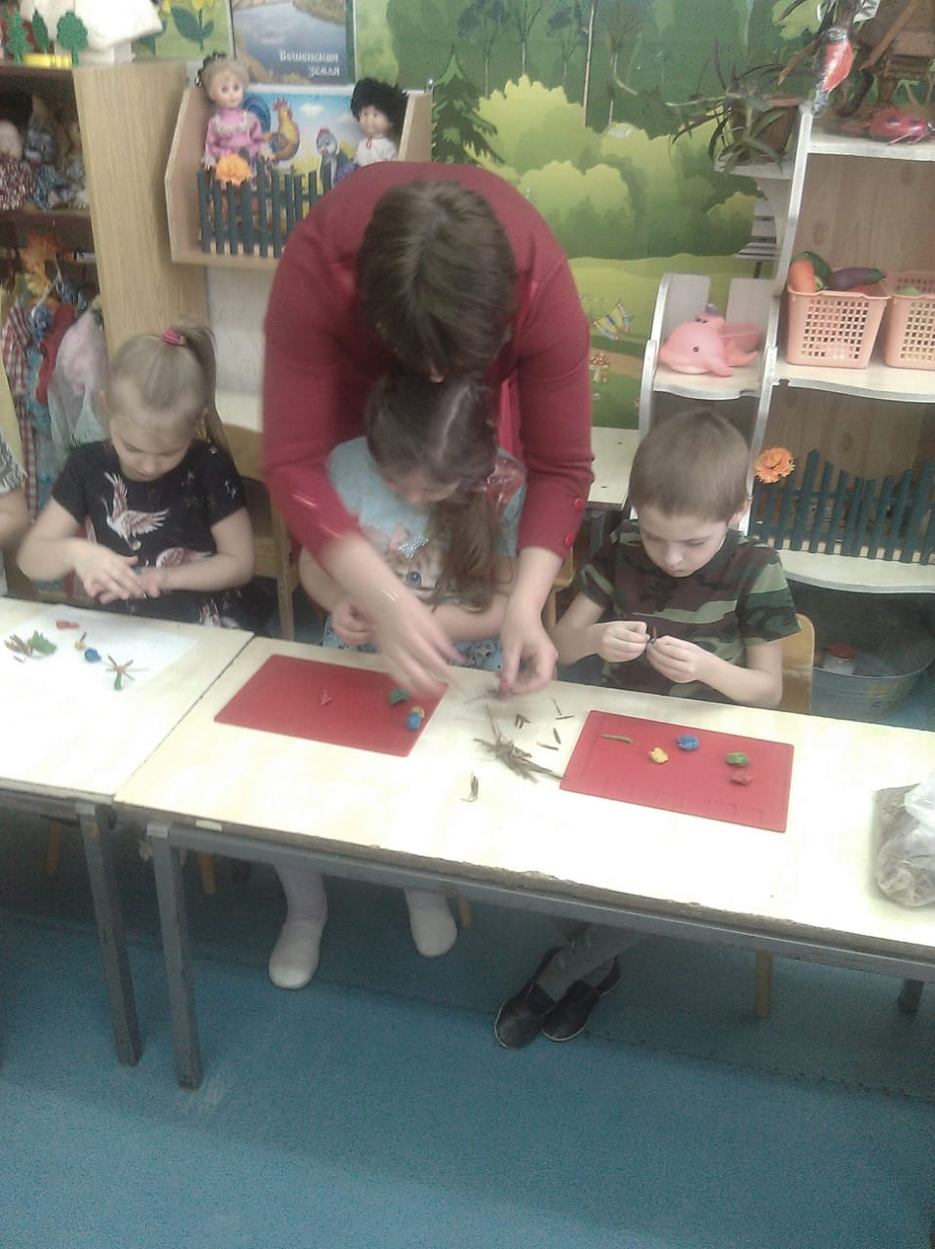
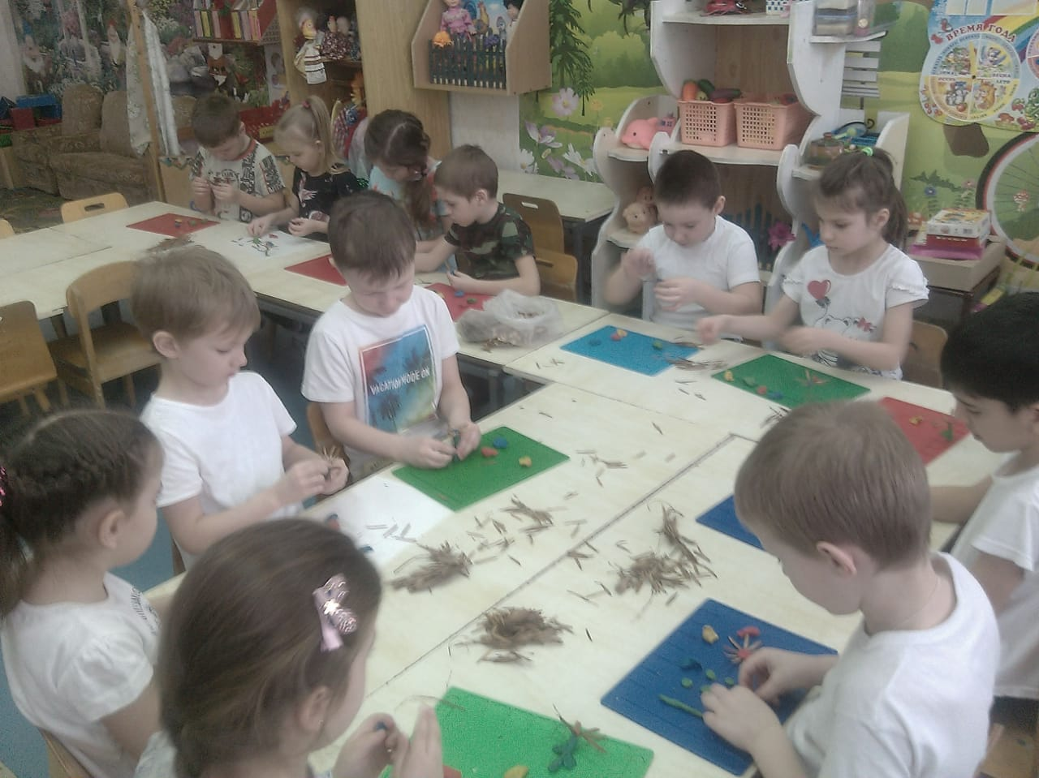
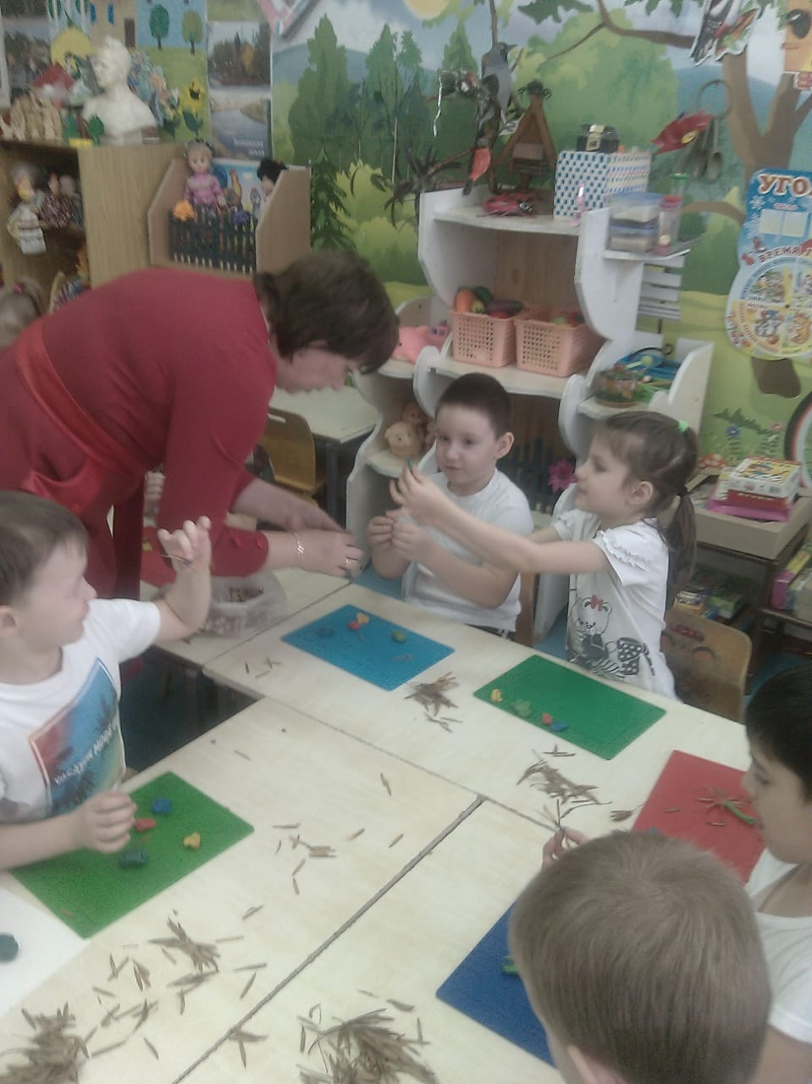
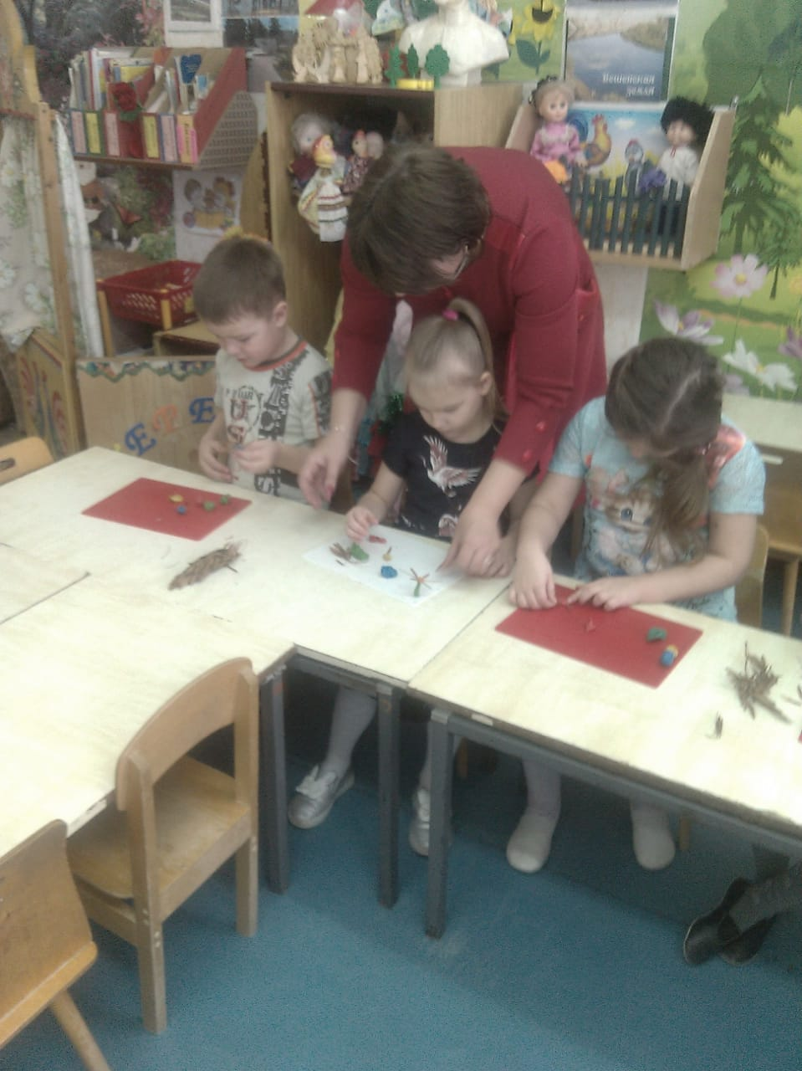
Лепка с использованием природного материала

Slide 8
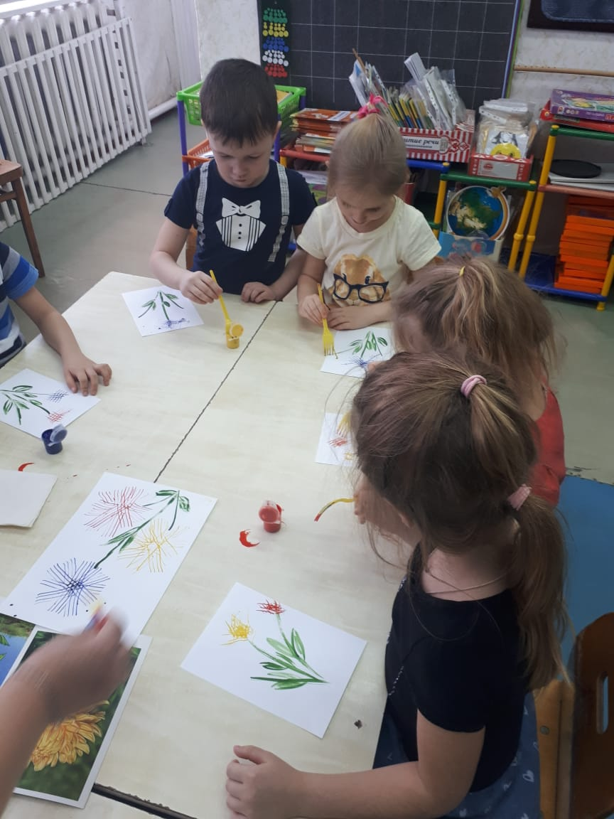
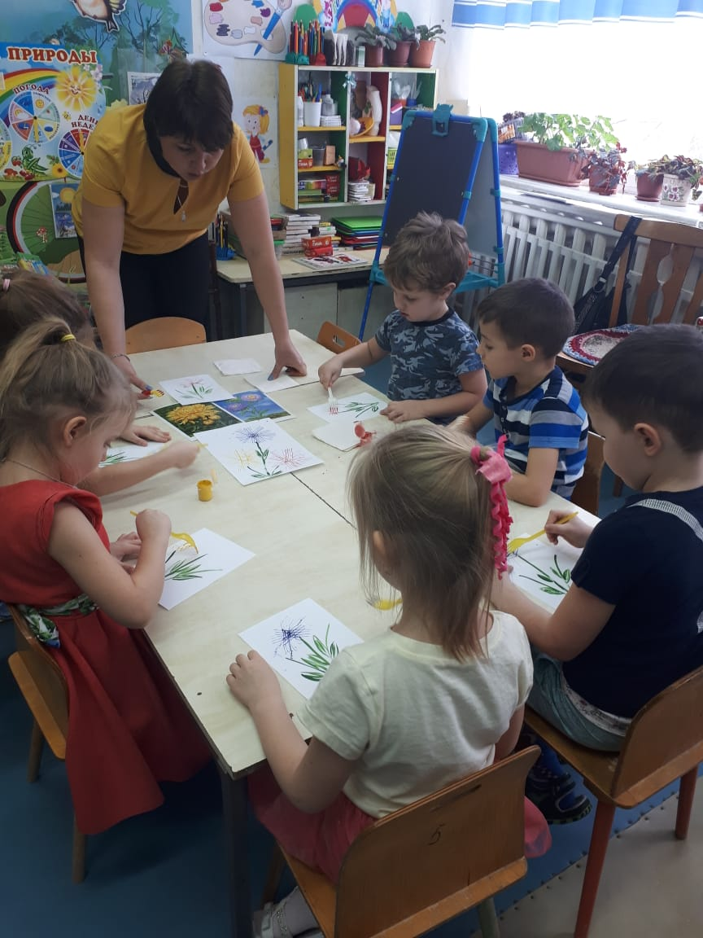
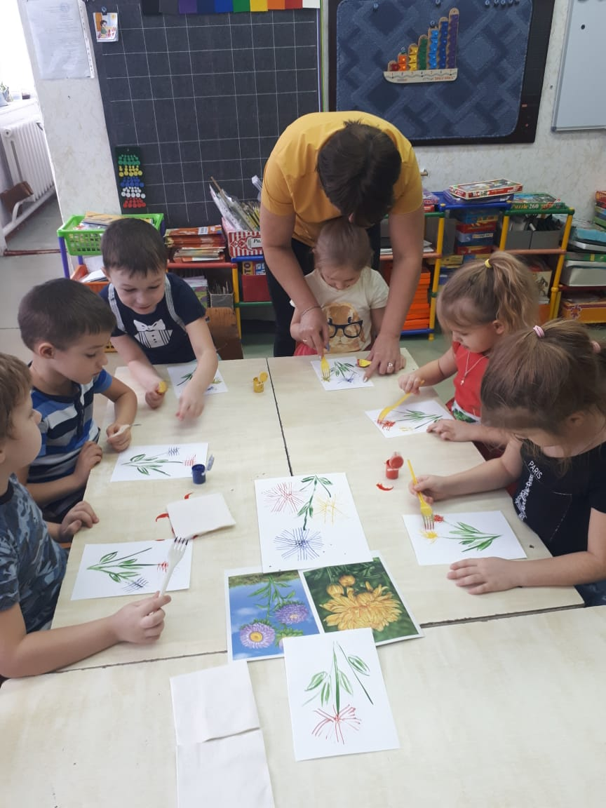
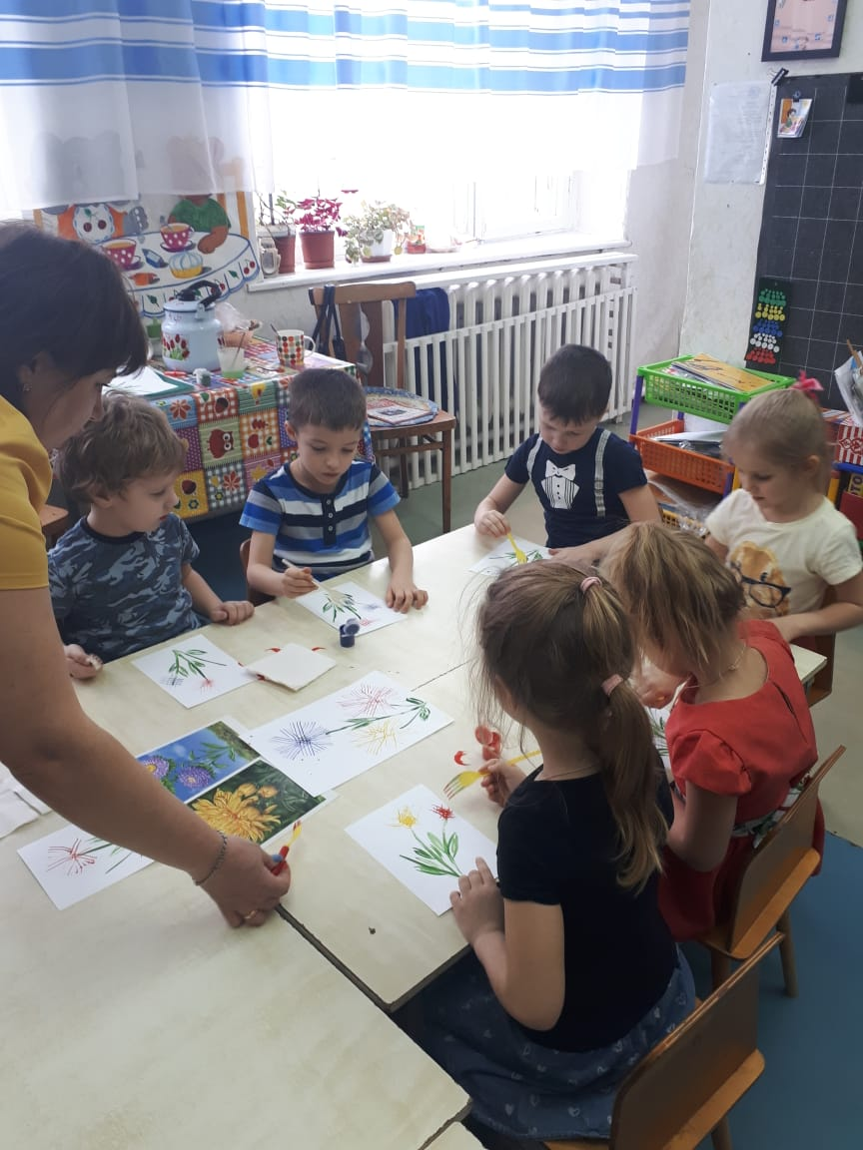
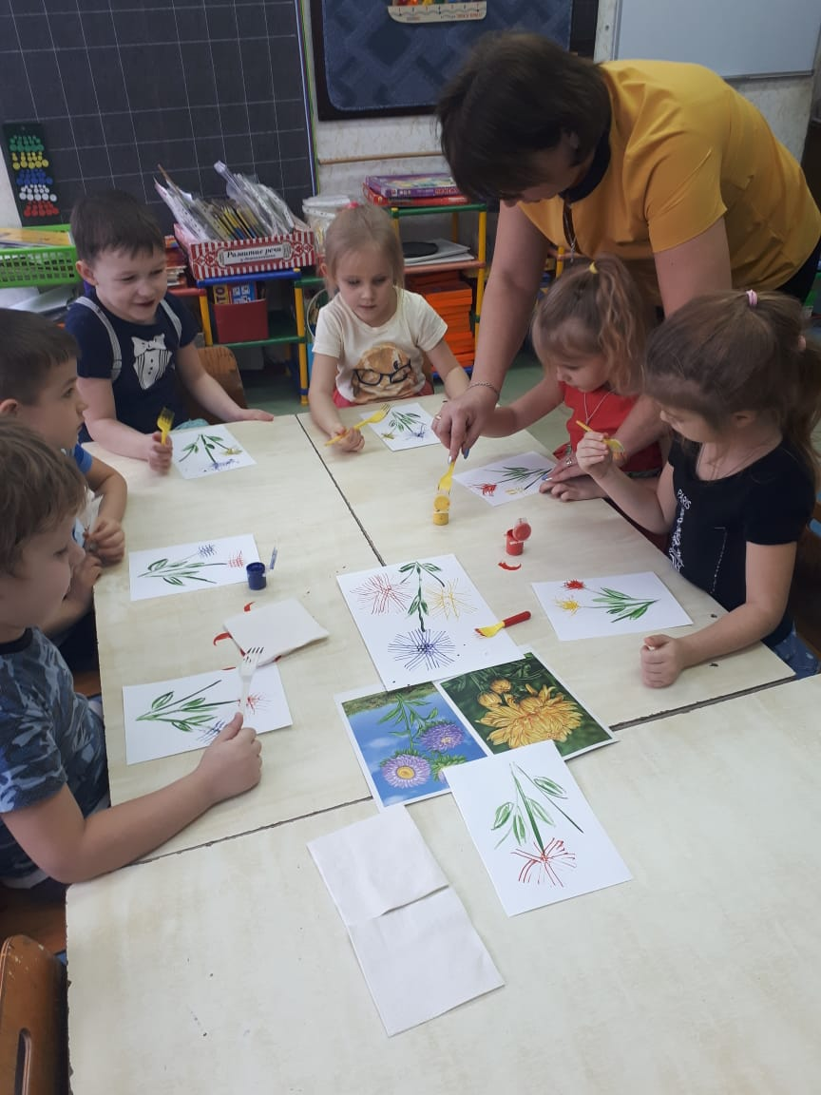
Рисование с использованием пластмассовых вилок «Астры»

Slide 9
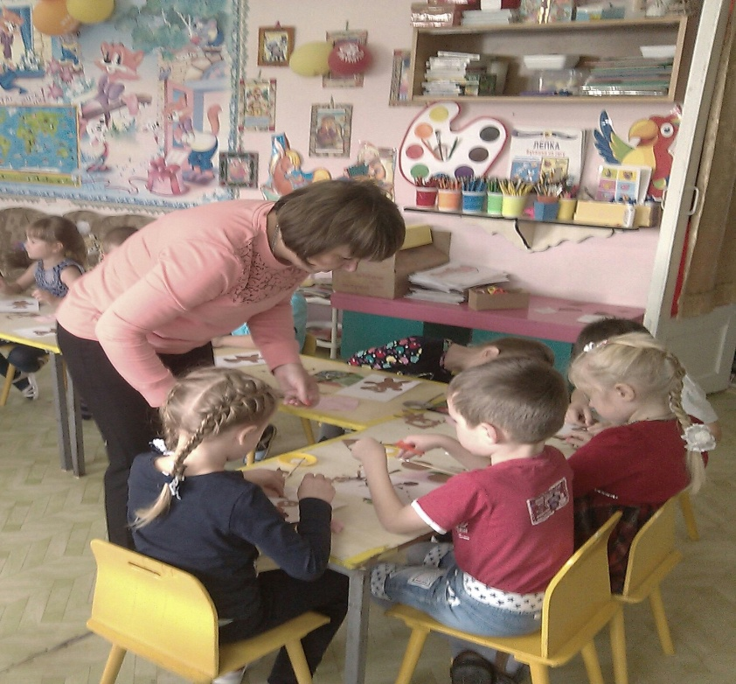
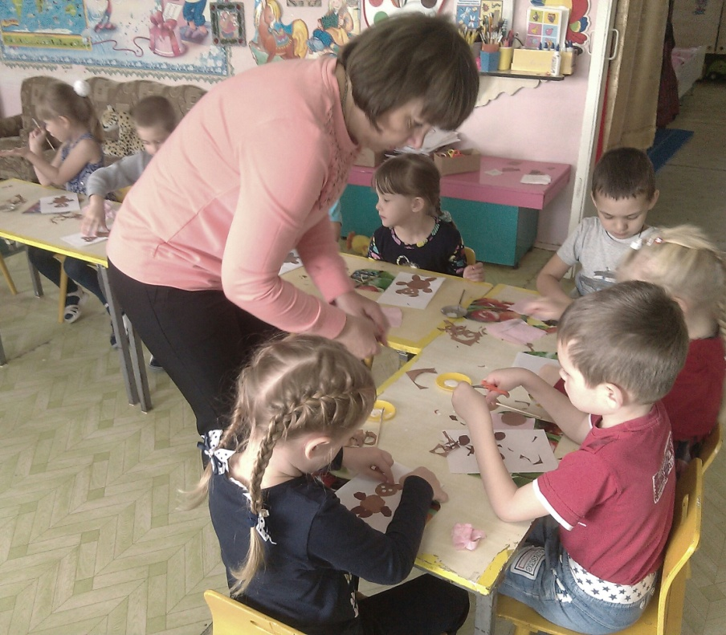
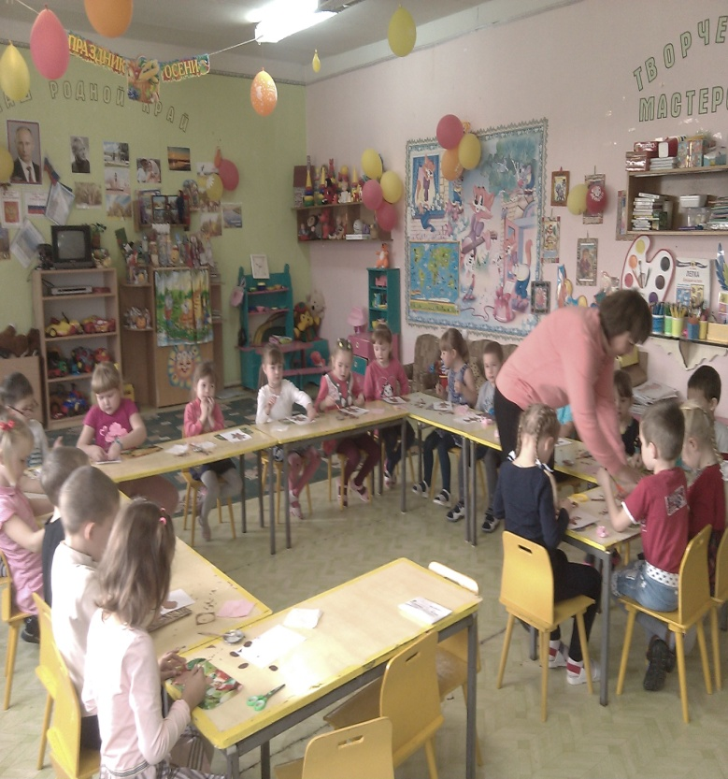
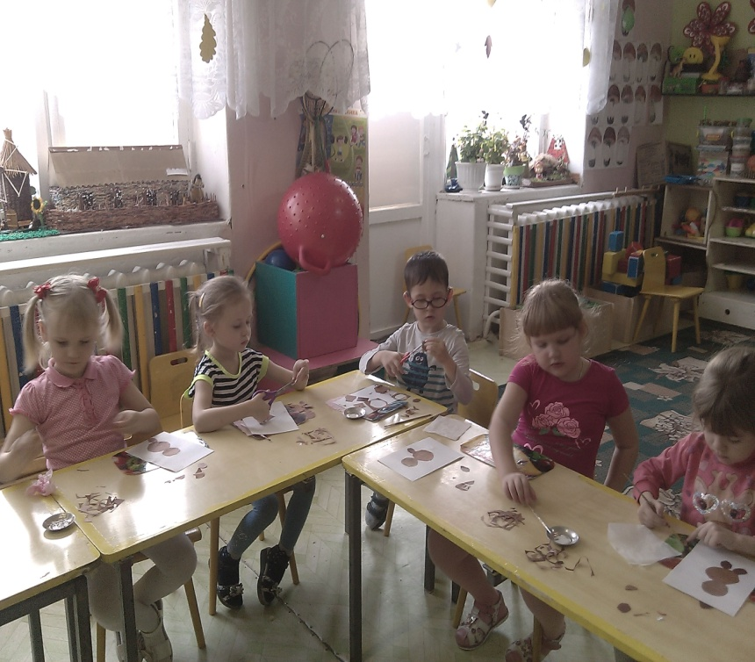
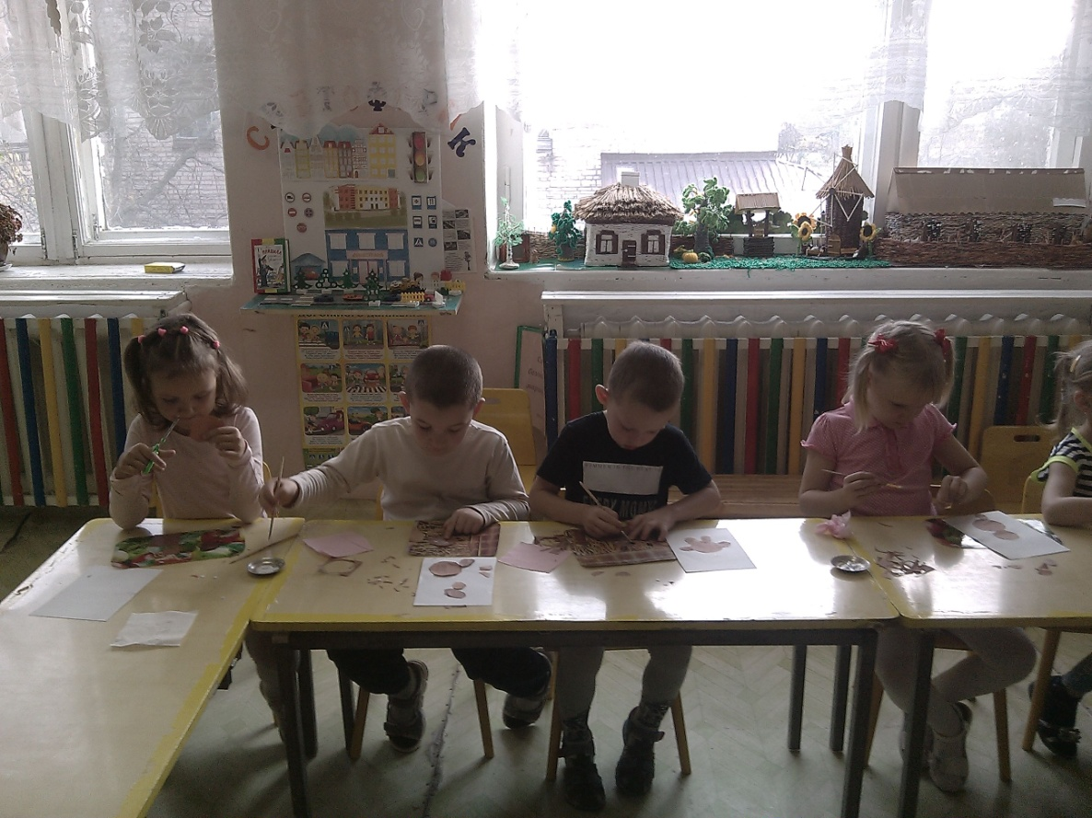
Аппликация элементами конструирования «Медвежонок»

Slide 10
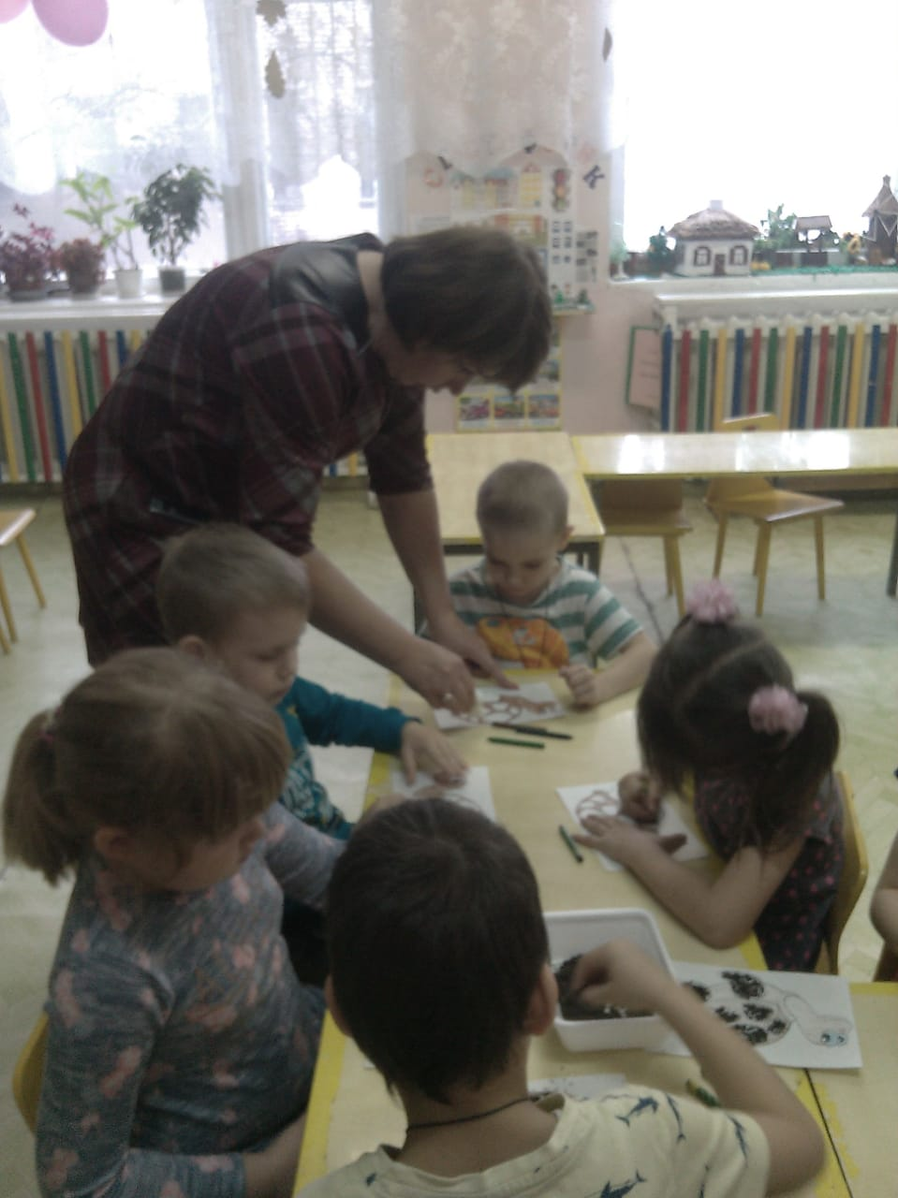
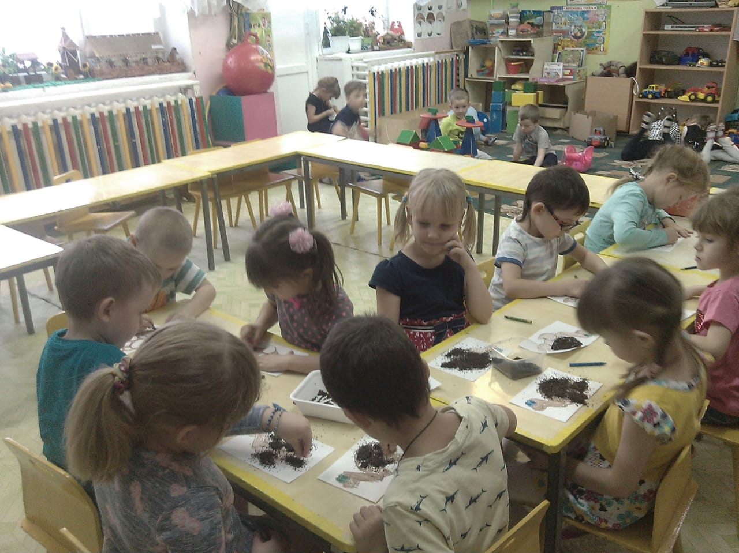
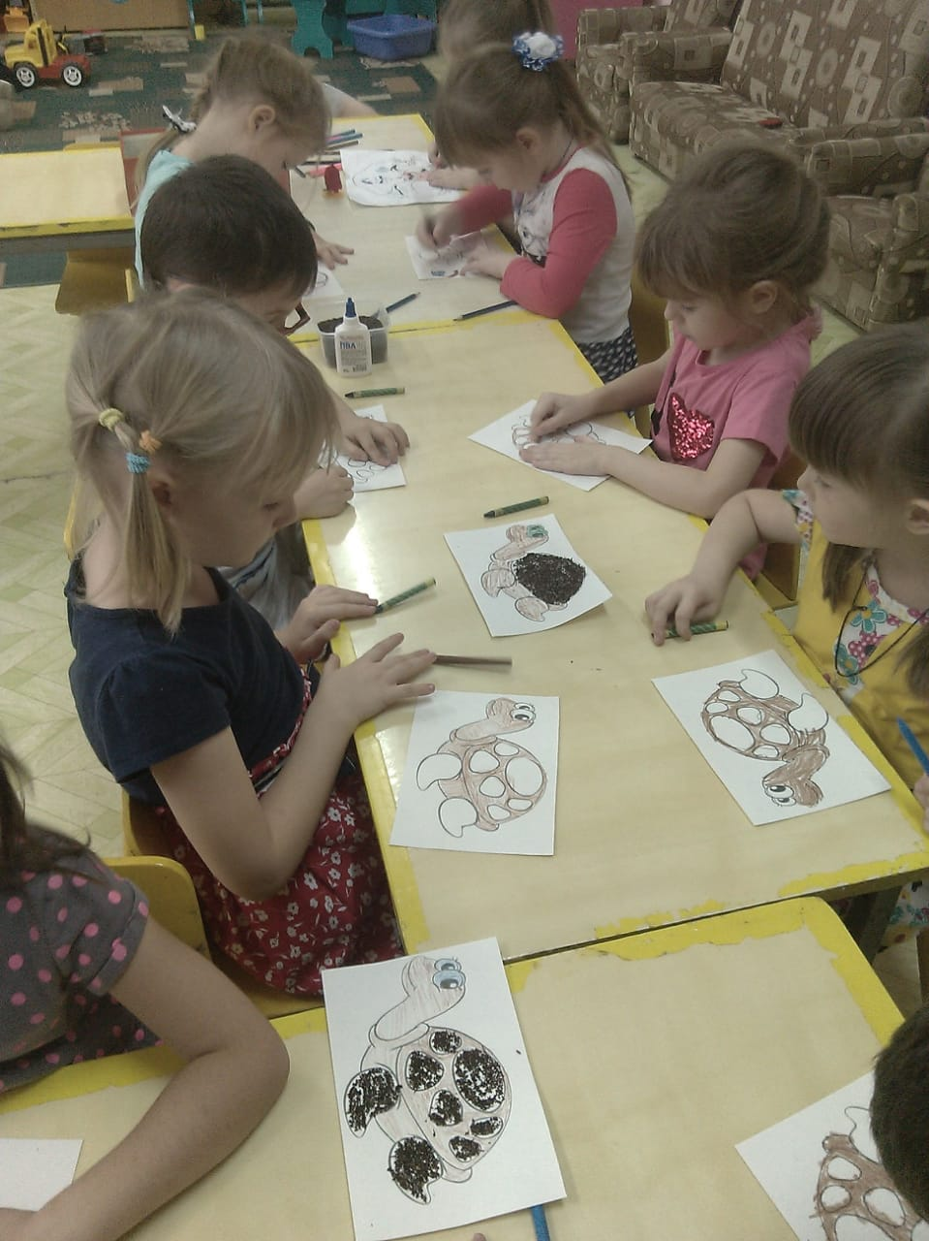
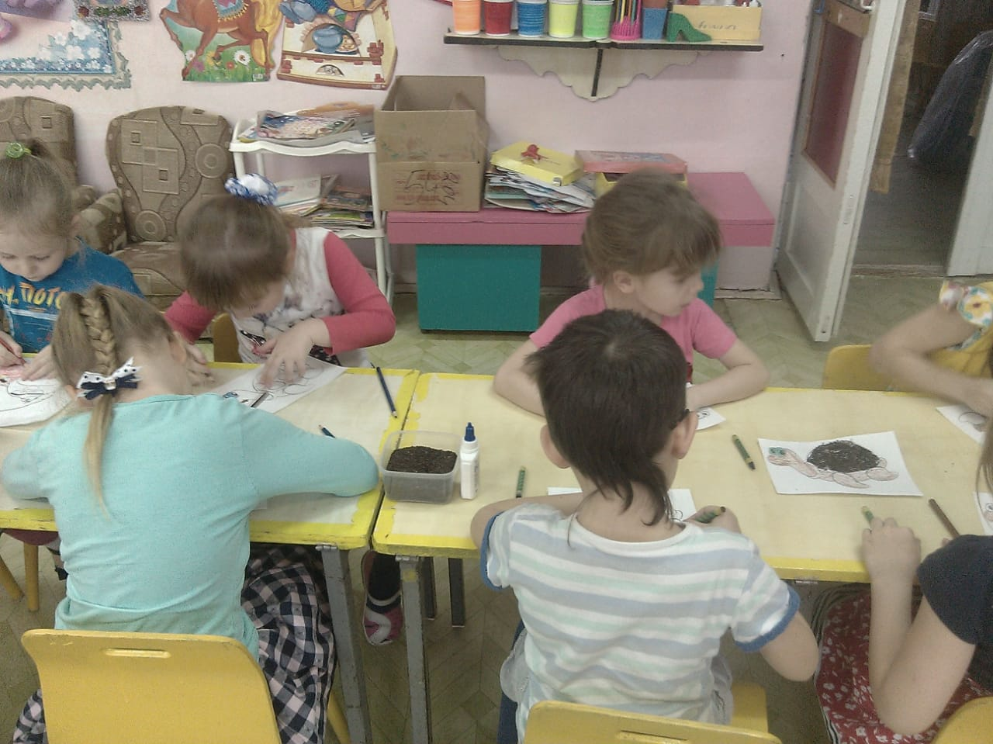
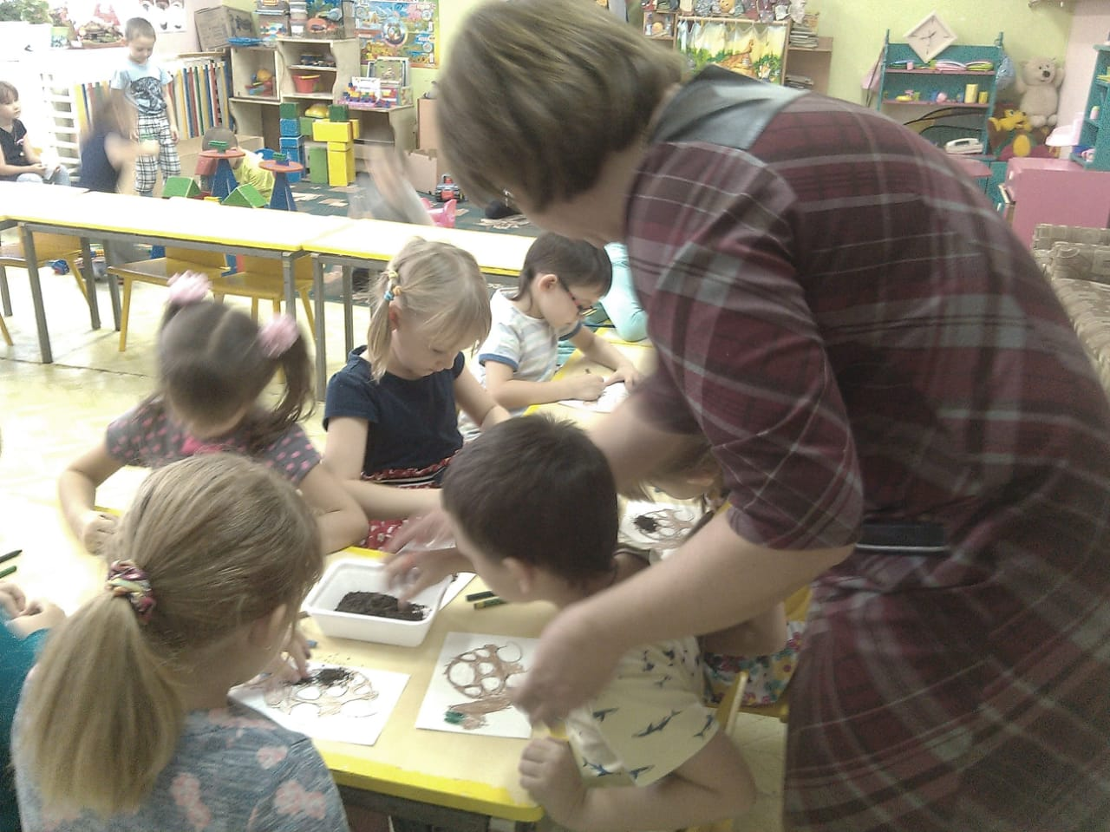
Аппликация с использованием чайной заварки «Черепашка»

Slide 11
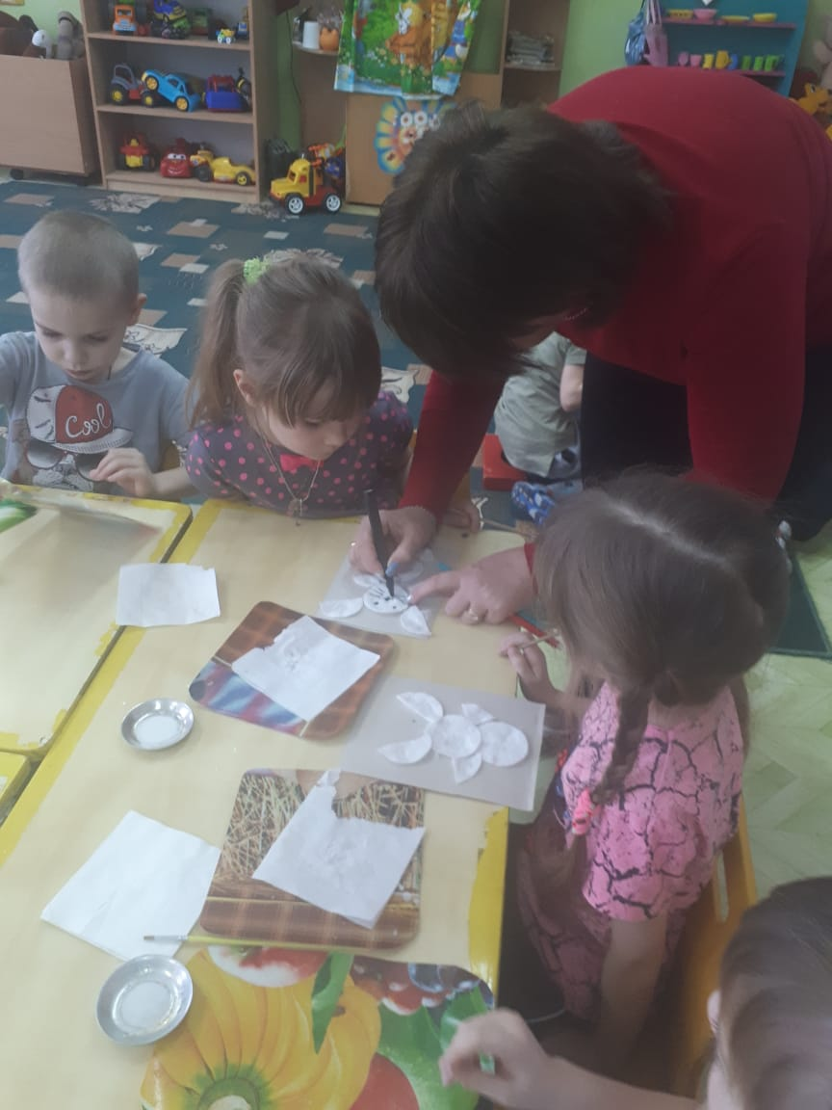
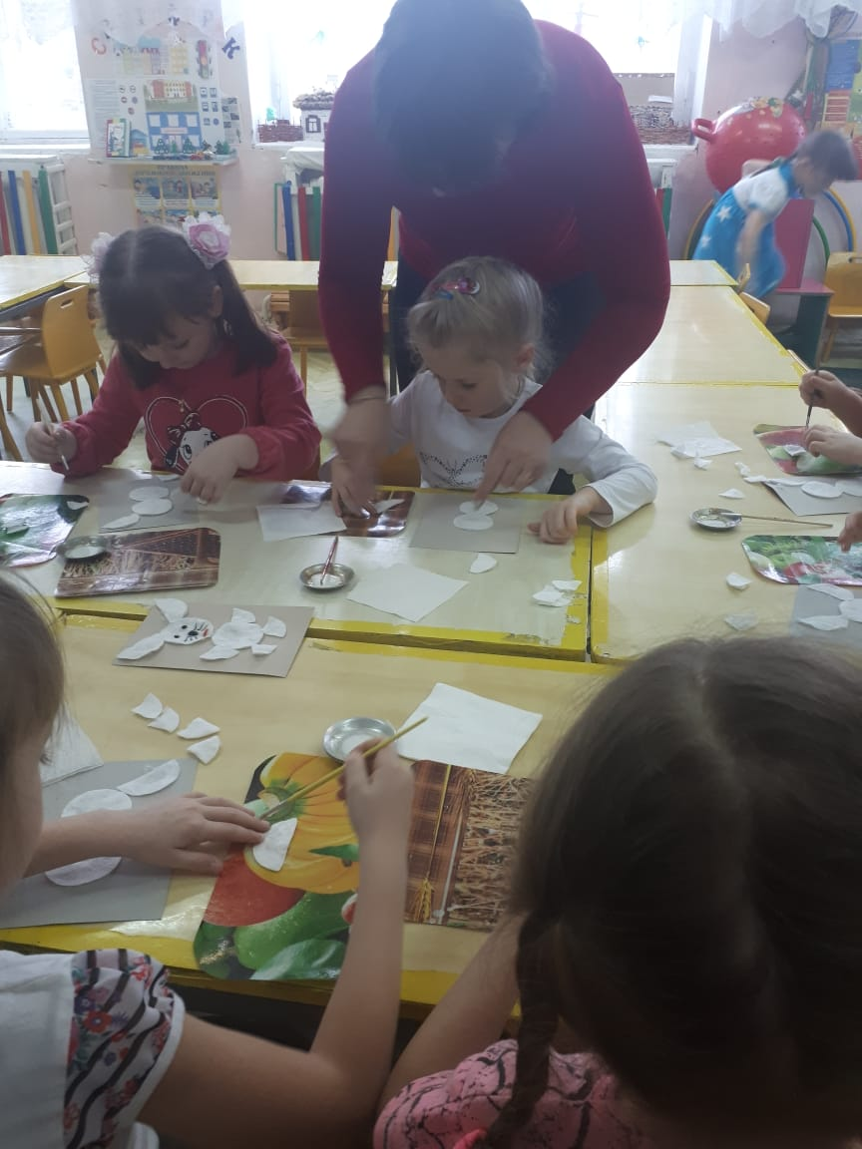
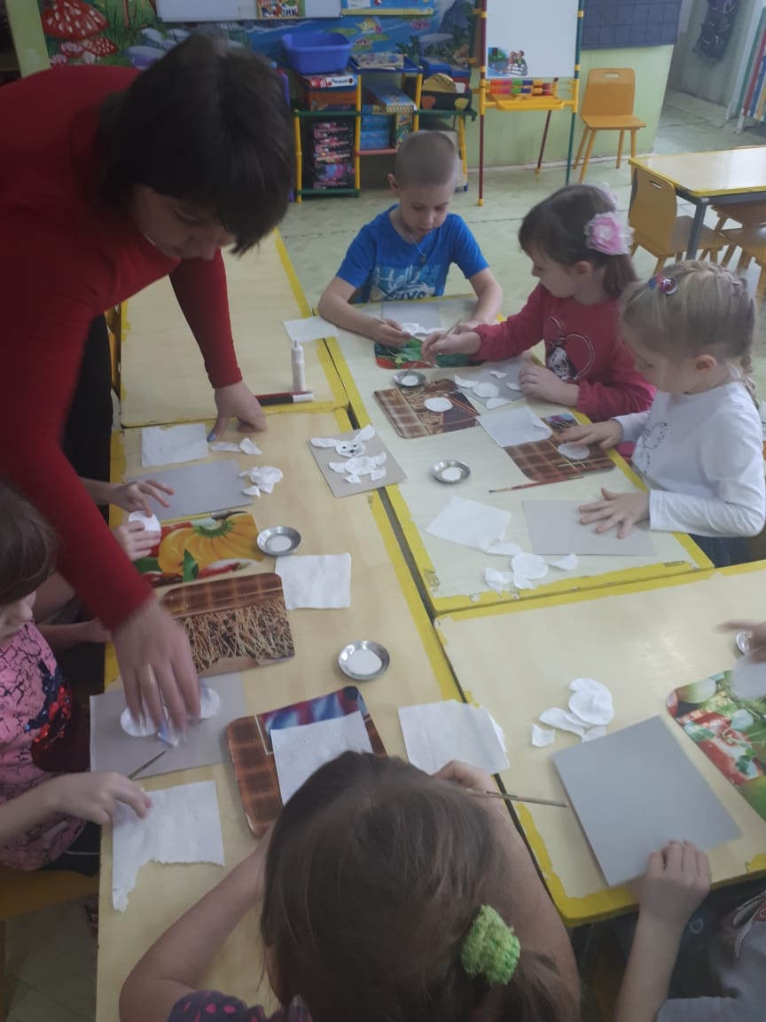
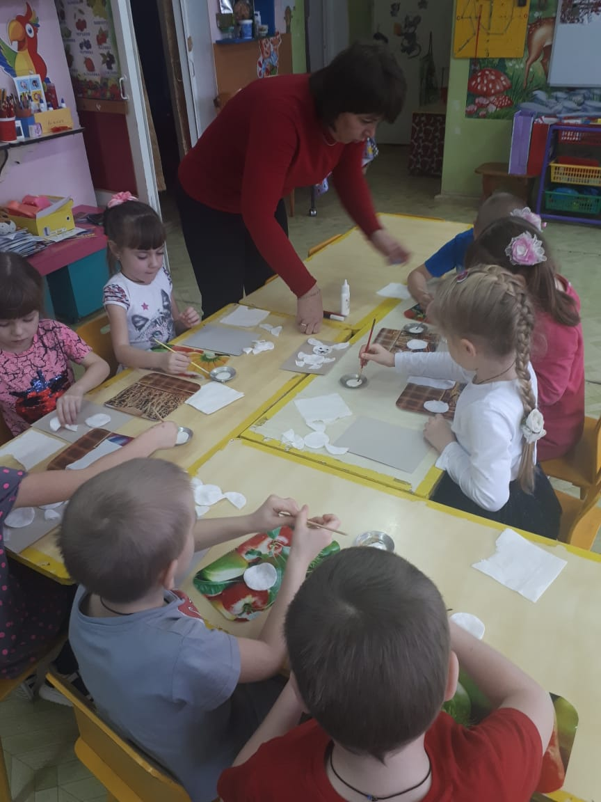
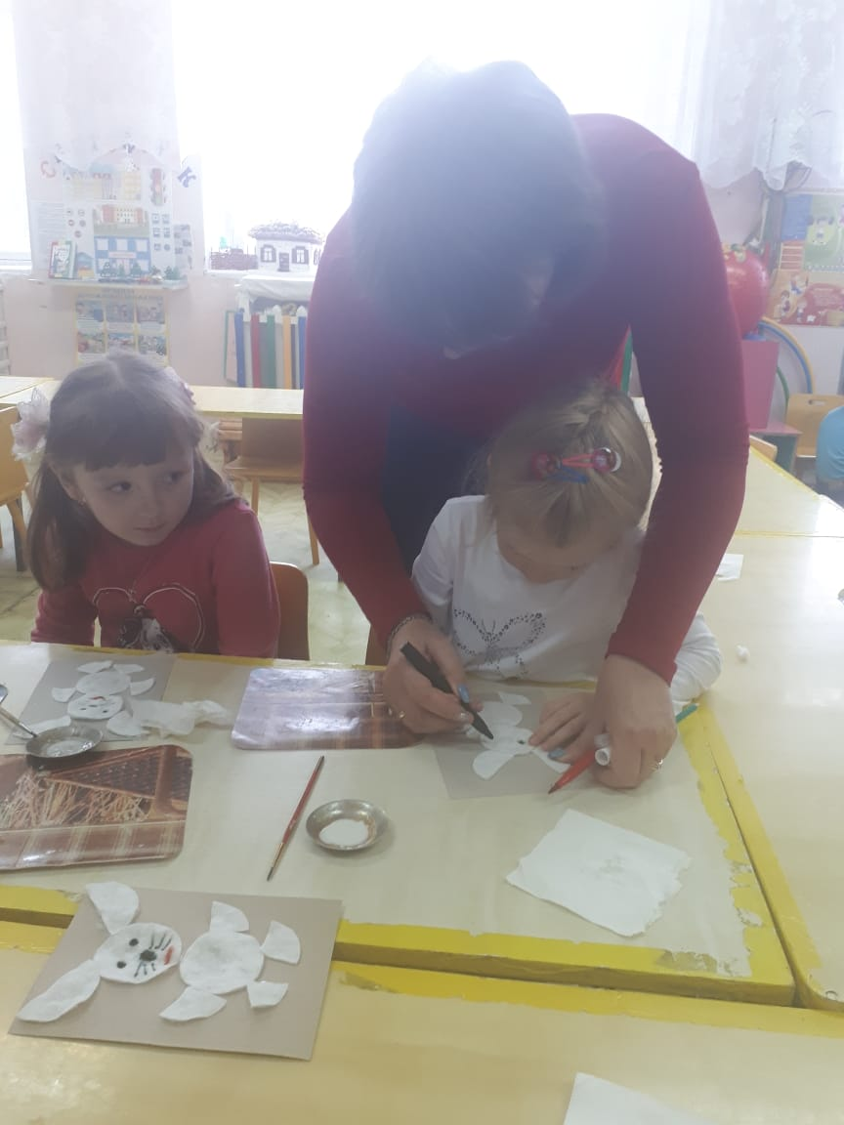
Аппликация с использованием ватных дисков «Зайчик»

Slide 12
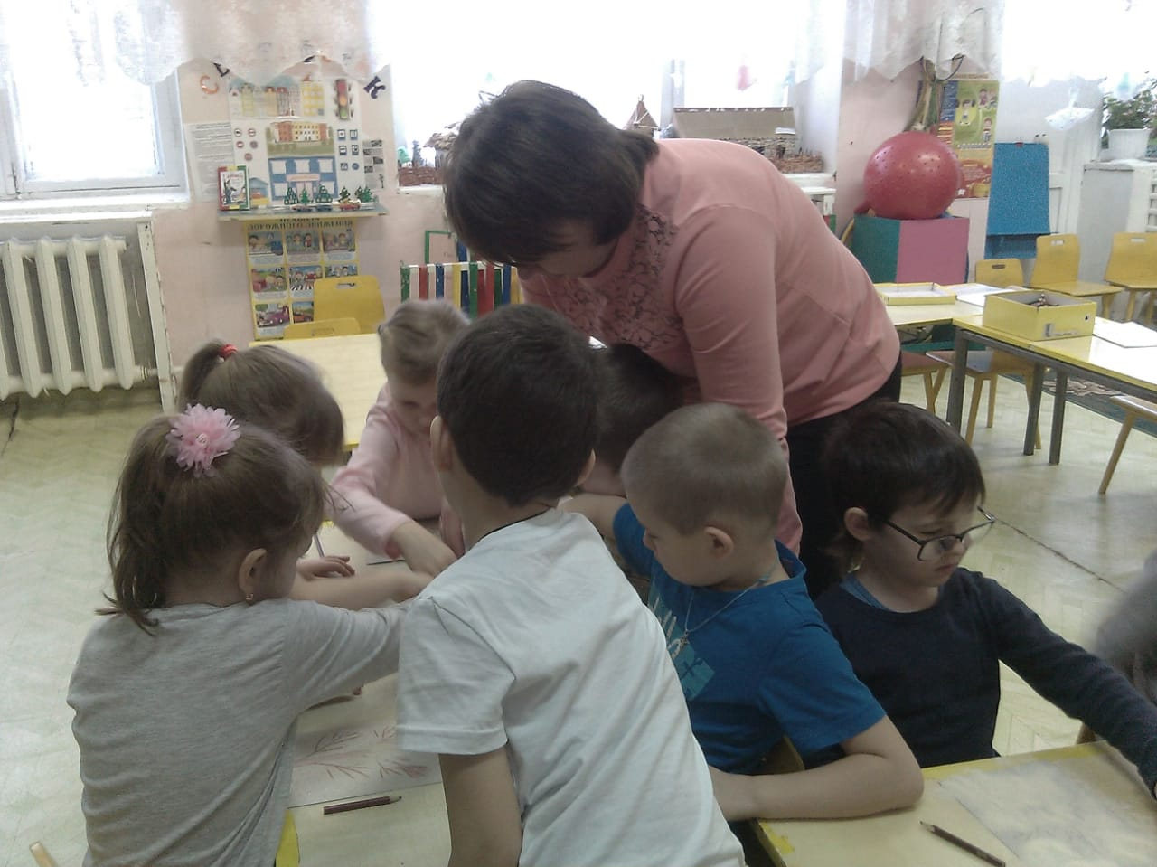
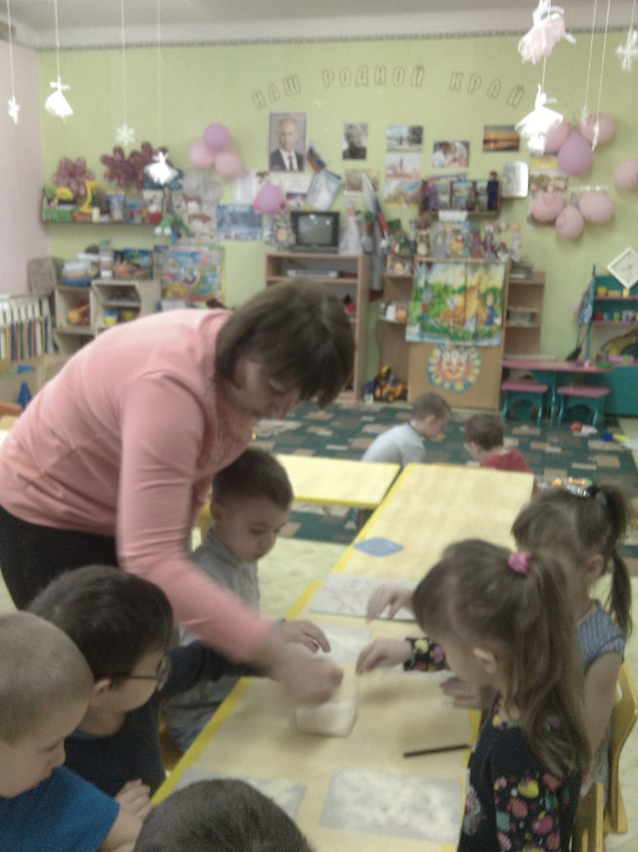
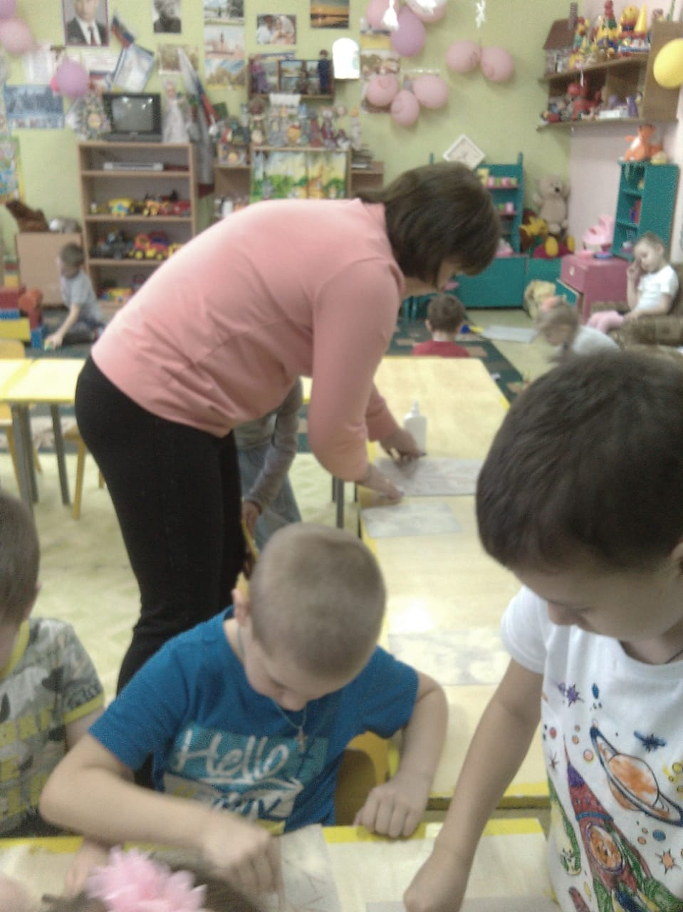
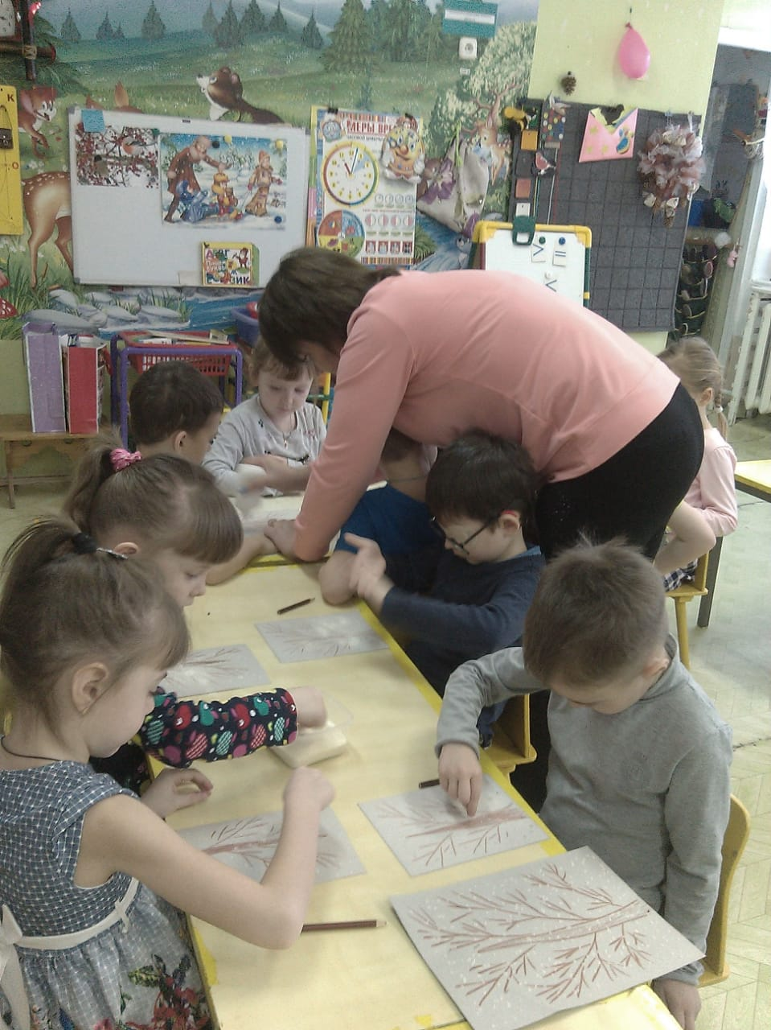
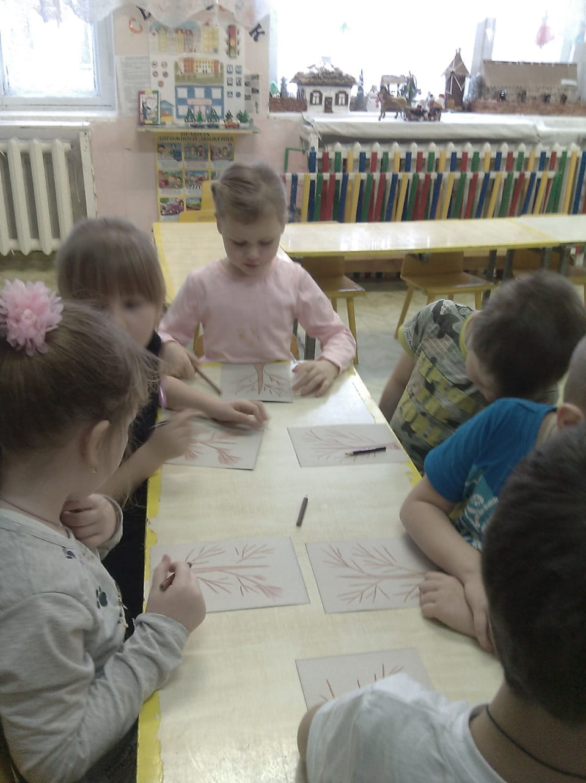
Аппликация с использованием манной крупы «Зимние дерево»

Slide 13
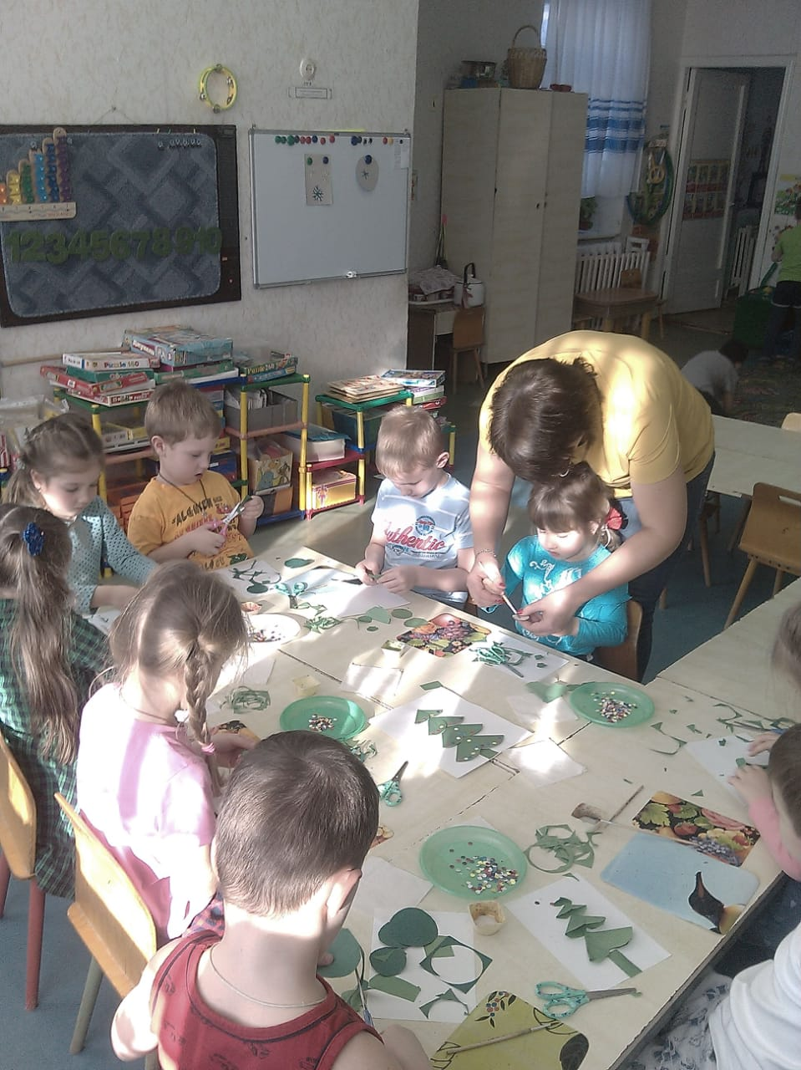
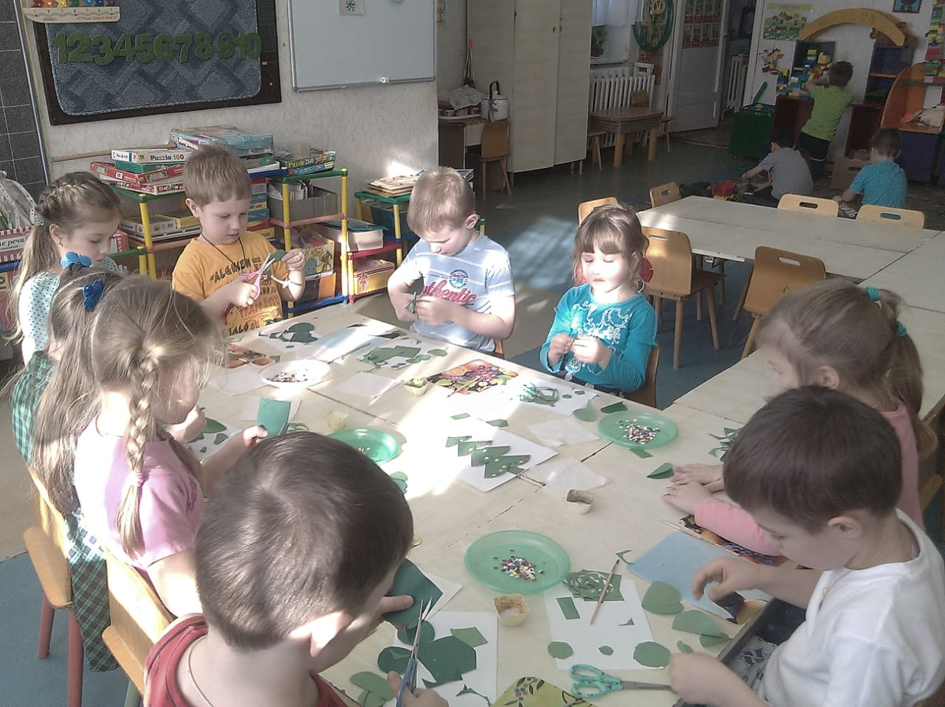
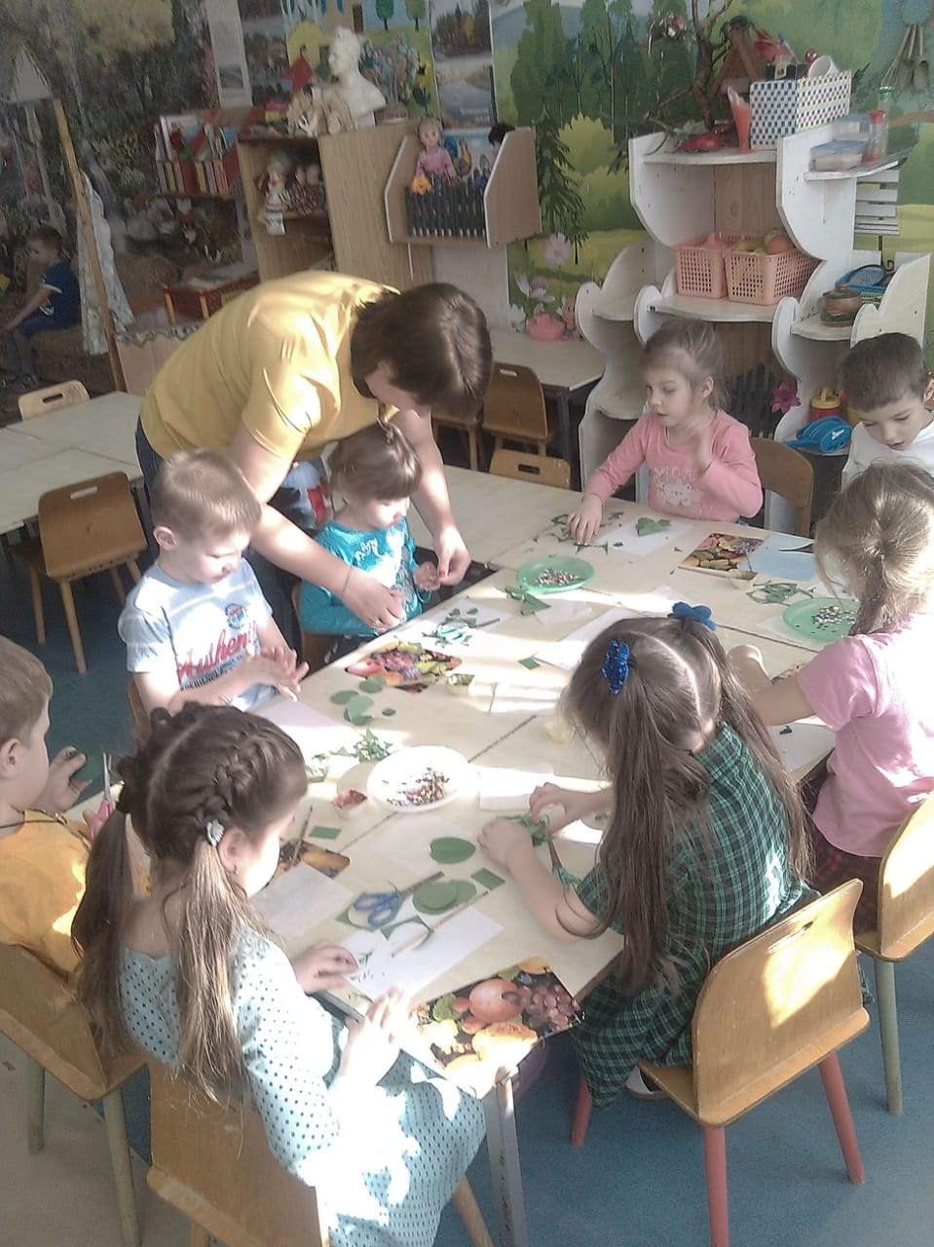
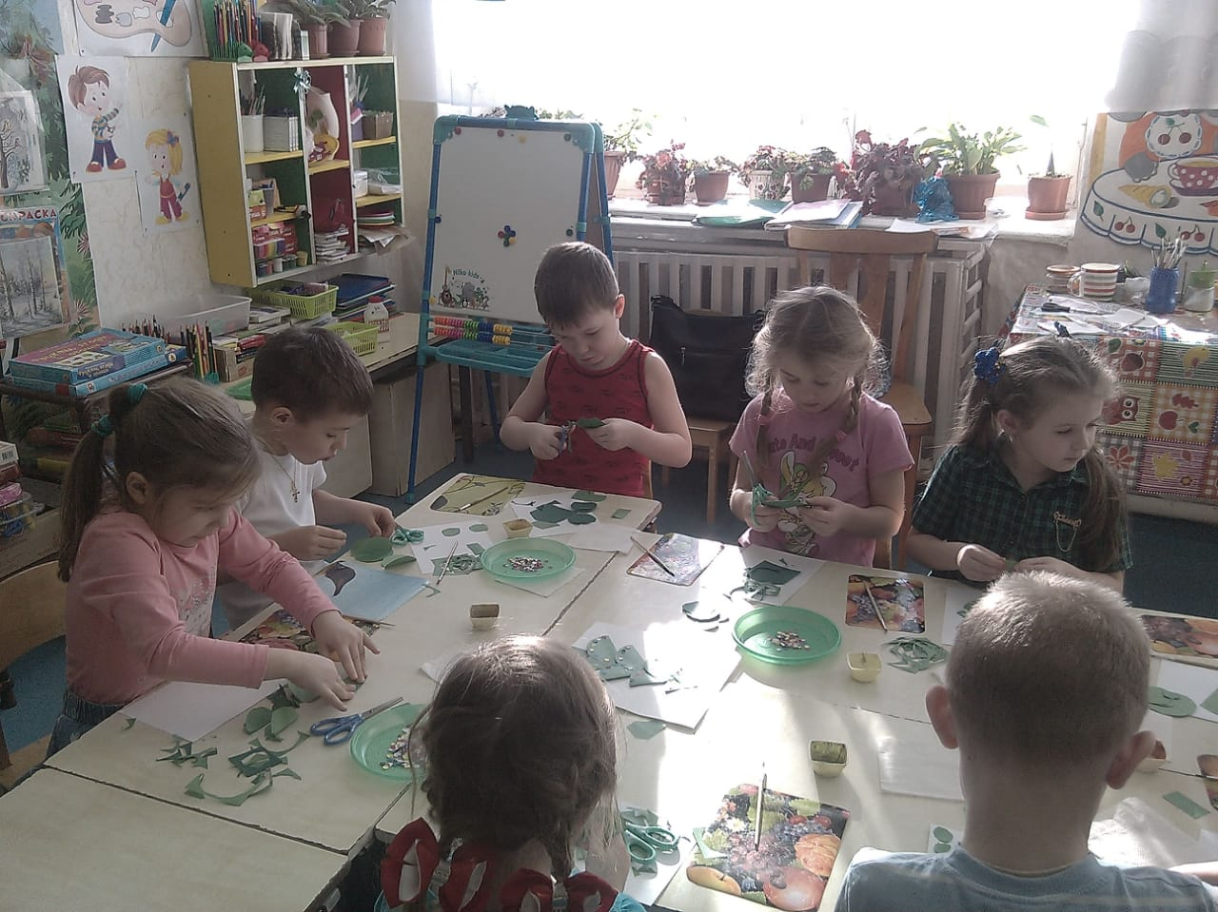
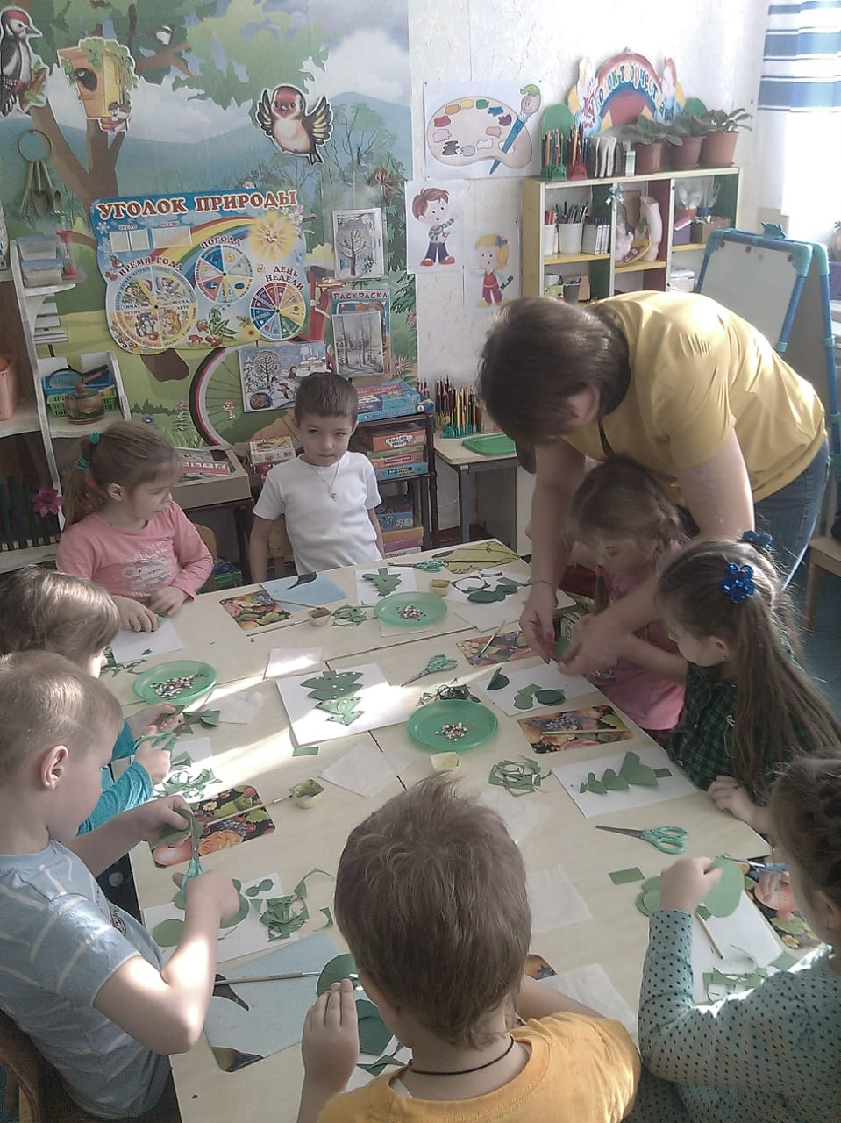
Аппликация с элементами конструирования «Елка»

Slide 14
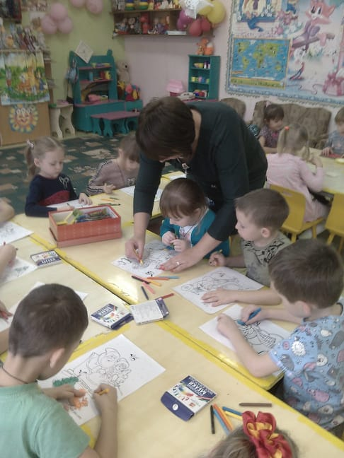
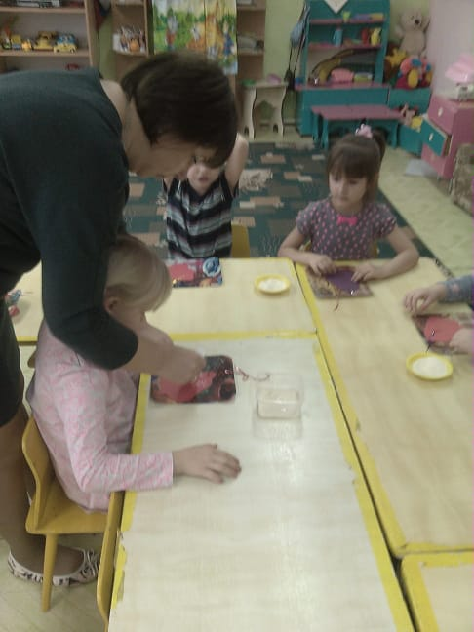
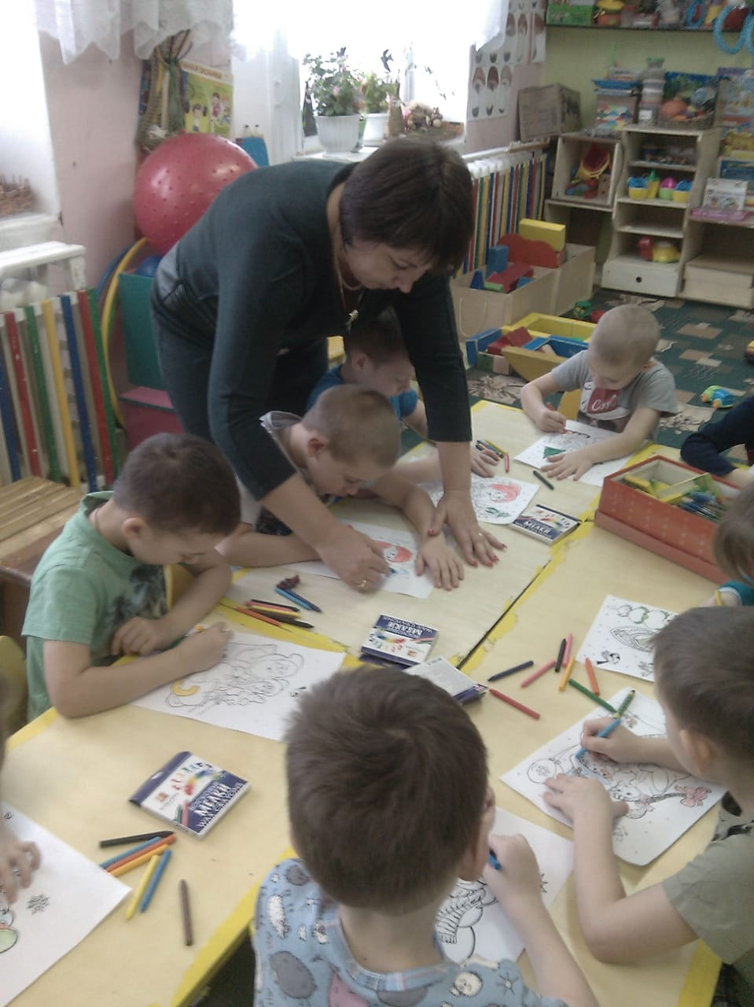
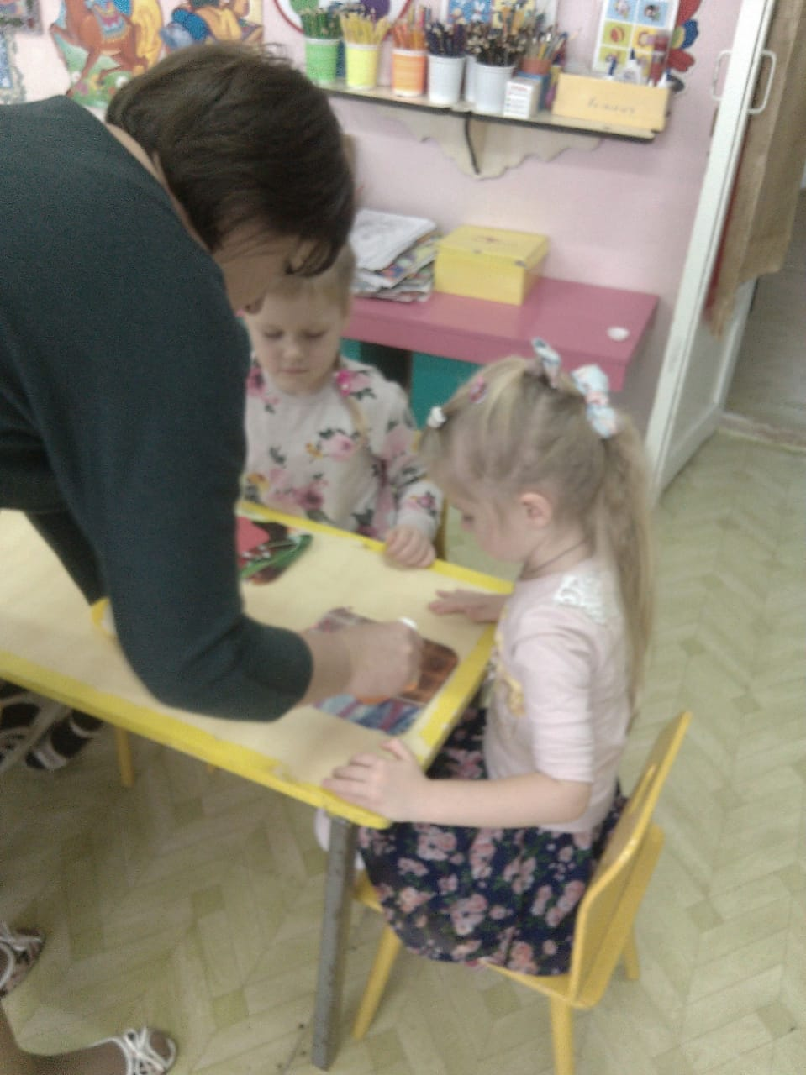
Рисование с аппликацией и с использованием манной крупы «Зимний пейзаж»

Slide 15
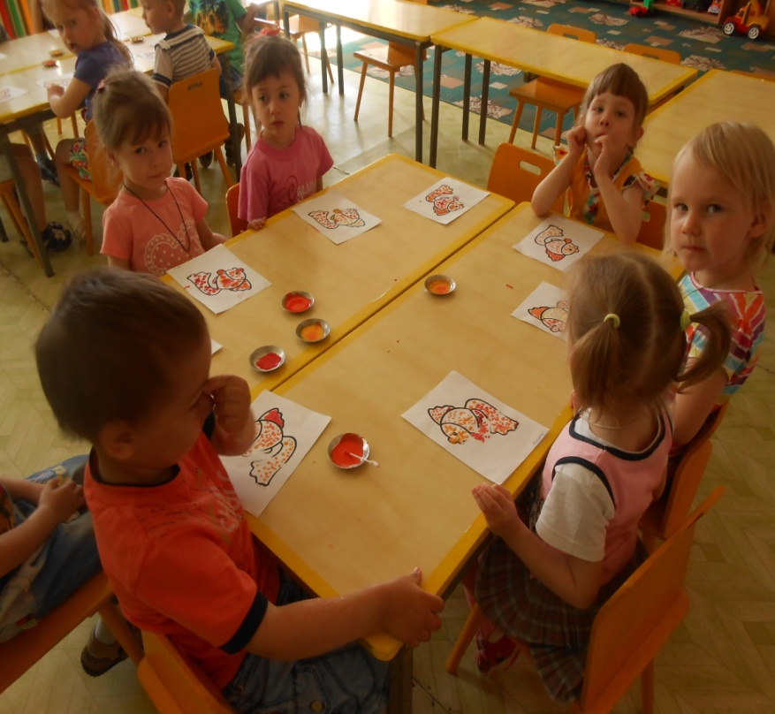
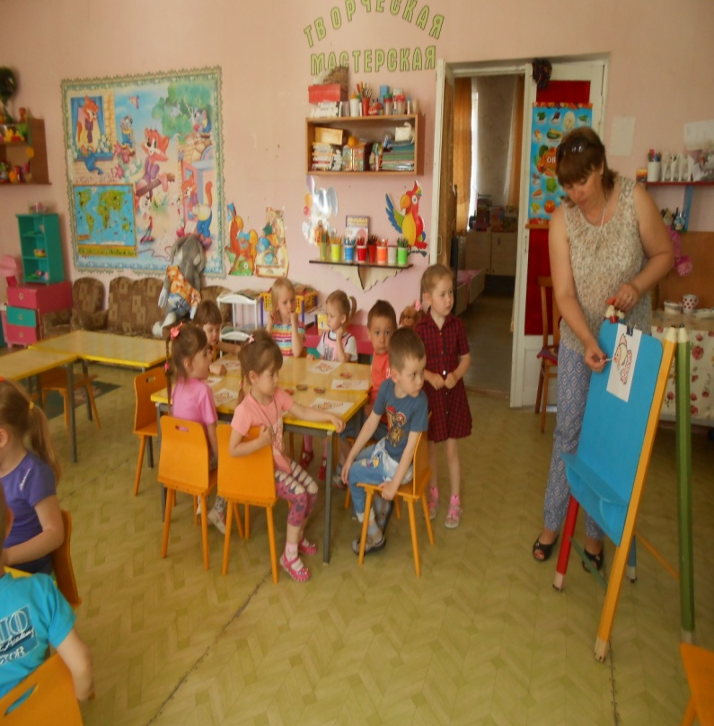
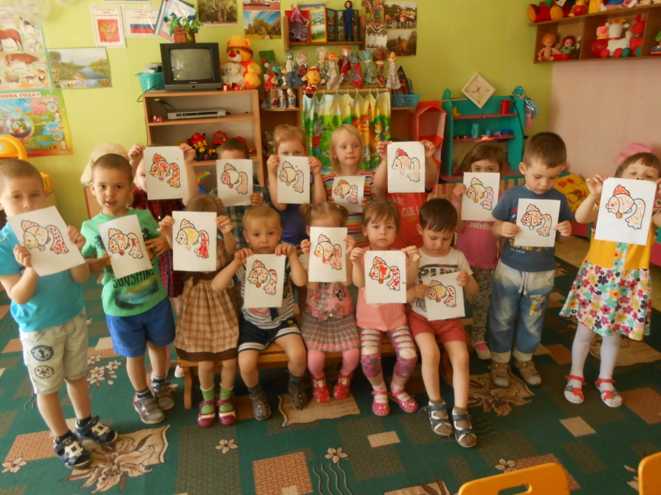
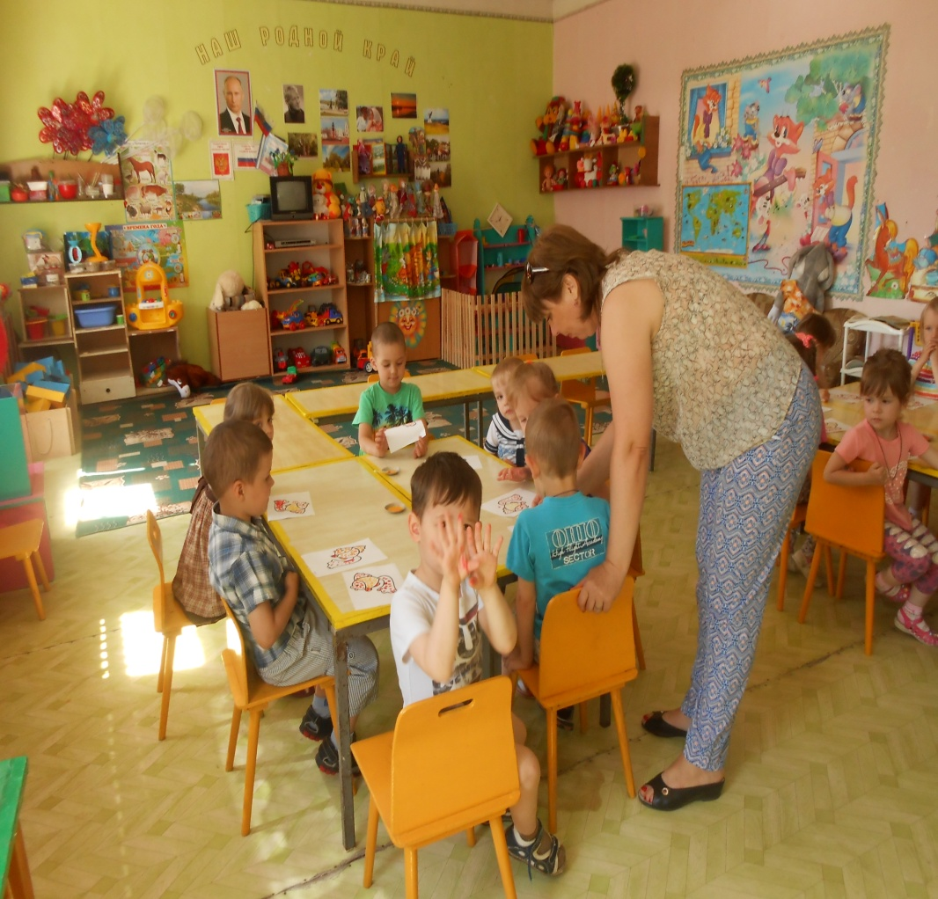
Рисование при помощи ватных палочек «Золотая рыбка»

Slide 16
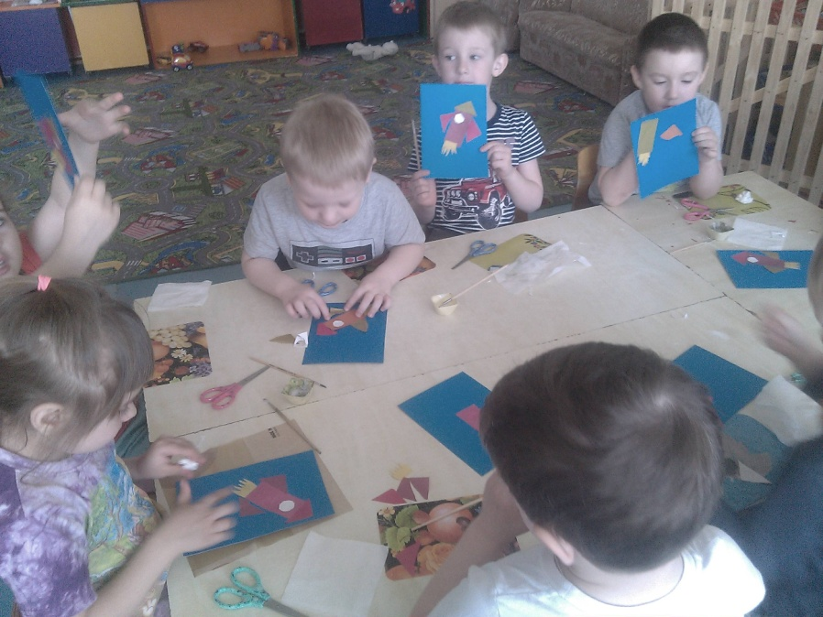
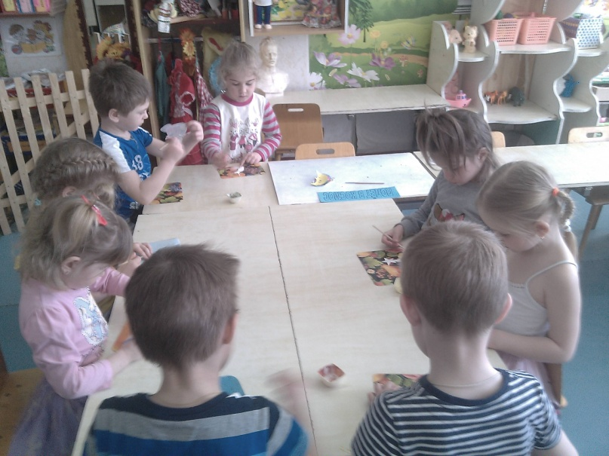
Аппликация с элементами конструирования «Путешествие в космос»

Slide 17
Аппликация с использованием ваты «Верба»

Slide 18
Аппликация с использованием салфеток «Ветка мимозы»

Slide 19
Аппликация с элементами конструирования «Цветы для мамы»

Slide 20
Рисование при помощи трафаретов «Разноцветные бабочки»

Slide 21
Рисование с использованием смятой бумаги «Веточка сирени»

Slide 22
Аппликация из салфеток «Ландыши»

Slide 23
Посмотрите наши работы

Slide 28
Литература
Развитие мелкой моторики у детей 5-ти лет через нетрадиционные техники рисования. – М.:Просвещение,2015.
Г.Н. Давыдова Нетрадиционная техника рисования в детском саду (часть1,2) – М.: Скрипторий, 20017.
«От салфеток до квиллинга» И.А. Черкасова, В.Ю. Руснак, М.В. Бутова, Москва, издательство «Скрипторий 2003», 2013г.
«Чудеса для детей из ненужных вещей», М.И. Нагибина, Ярославль «Академия Развития», 2008г.
«Мозаика из круп и семян» Г.И. Перевертень, Издательство «Сталкер», 2006г.
«Смешные игрушки из пластмассы», Л.В. Куликова, О.А. Соломенникова, Москва «Мозаика-Синтез»
«Мастерим вместе с детьми. Чудесные поделки из чего угодно» О.В.Пойда Издательство: «Олма Медиа Групп», 2013 г.
Интернет сайты.

Slide 29
Спасибо за внимание!

